Slide 1
Geoinformatika 2. (Alkalmazott geoinformatika jegyzet órai diasorai)
2023/24 II. félév

Slide 2
A félév menete
1-3. óra: GIS alapok, ArcGIS online, ArcGIS Pro alapok – bevezetés az ESRI „másvilágába”
Alapfogalmak átismétlése
ArcGIS online áttekintése, online publikálási lehetőségek, elemzések
ArcGIS Pro vs. ArcMap vs. ArcCatalog vs. minden más
4-6. óra: Georeferálás és vektoros térinformatika
Digitalizálás és geoadatbázis-építés, vektoros elemzési módszerek
7-9. óra: Raszteres térinformatika
Képmanipulálás, földtudományos elemzési módok (Temgeo GY)
10-12. óra: ArcPy, 3D, ModelBuilder
13. óra: Gyakorlati ZH ☹ időpontja és az utolsó beadandó határideje
Felszerelés: jegyzetfüzet + írószerszám
Hiányzás: 3-nál több érvénytelen gyakorlatot eredményez!
Házi feladatok: plusz pontokat lehet szerezni velük. Canvas!
Félévközi beadandók: 4 darab, egyenként min. 40%-ra kell teljesíteni. Canvas!
GY: ZH + a beadandók százalékának számtani közepe adja az osztályzatot.
EA: szóbeli vizsga (tételsor pár héten belül).
90-100% | 5
75-89% | 4
60-74% | 3
50-59% | 2
0-49% | 1

Slide 3
A félév menete
Elérhetőség: pal.marton@inf.elte.hu, 7.78-as szoba
Konzultációs időpont: félévfüggő!
1. óra: adminisztráció, GIS alapfogalmak átismétlése, ArcGIS online I.
2. óra: ArcGIS online II., online publikálási lehetőségek. Az ESRI adatstruktúrája I. ArcCatalog, ArcMap, ArcGIS Pro
3. óra.: Az ESRI adatstruktúrája II. ArcCatalog, ArcMap, ArcGIS Pro
4. óra : Georeferálás és digitalizálás, geoadatbázis-építés I.
5. óra : Geoadatbázis-építés II.
6. óra : Vektoros elemzési módszerek I.
7. óra : Vektoros elemzési módszerek II., Raszteres rendszerek és elemzések I.
8. óra: Raszteres rendszerek és elemzések II.
9. óra: Földtudományos elemzések.
10. óra : ModelBuilder.
11. óra : ArcPy, 3D-s lehetőségek.
Utolsó óra.: Jelenléti ZH ☹ és az utolsó beadandó határideje

Slide 5
+ Alkalmazott geoinformatika jegyzet
(óráról órára)

Slide 6
A geoinformatika fogalma

Slide 7
A geoinformatika fogalma
GIS = Geographic Information System
Magyar fordítása gyakran: térinformatika, FIR
Olyan informatikai rendszer, amely
földrajzi dimenzióval bíró adatokkal
(= térbeli objektumokkal) dolgozik.
A geoinformatika a helyhez kötött jelenségekkel és a köztük levő, első sorban térbeli kapcsolatokkal foglakozik
= Az informatika azon ága, ahol a térbeli elhelyezkedés szerepe döntő fontosságú.

Slide 8
A geoinformatika fogalma
A geoinformatikai rendszerek (GIS) részei
hardver, szoftver, térbeli adatok és kezelő személyzet
Feladata a helyhez köthető információ
beszerzése,
tárolása,
aktualizálása, ezek
elemzése és
megjelenítése
Szoftver
Adatok
Személyzet
Hardver
A térbeliség általában a Föld felszínére korlátozódik:
Eredmény: térképek (2D/3D)

Slide 9
Megválaszolható kérdések
Pozíció - Mi van egy adott helyen?
Feltétel - Hol van egy bizonyos dolog?
Trendek - Mi és hol változott meg?
Minta - Milyen térbeli minták léteznek?
Modellezés - Mi lenne, ha ...?

Slide 10
telekommunikáció
mezőgazdaság
egészségügy
ipar
logisztika
GIS
környezetvédelem
hadászat
közművek
turisztika
geológia
önkormányzatok
bűnüldözés

Slide 11
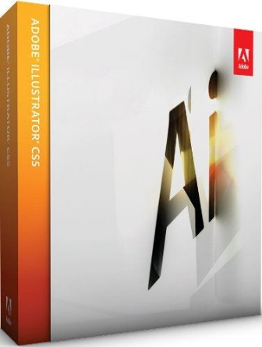
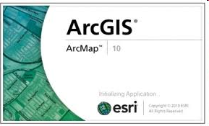
Szoftverfajták
GIS kb. =
Grafika + CAD + Reláció
megjelenítés
pontosság
topológia, elemzés

Slide 12
Adatmodell
Valós világ
Leíró adatok
Objektumok
út
12
épület
Absztrakció
Rétegek
(adatcsoportok)
Lehetséges modellek
Modell
megvalósítása

Slide 13
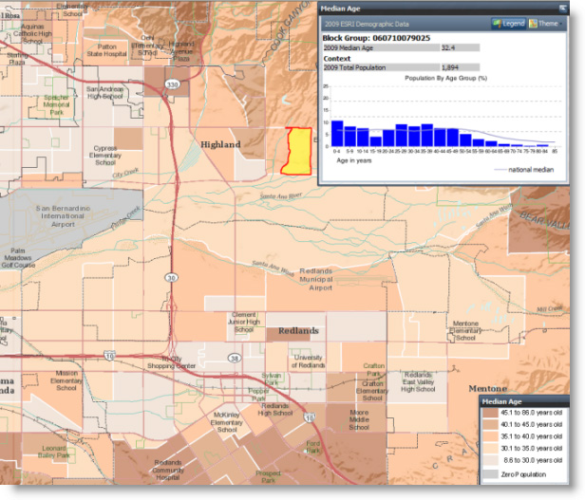
GIS rendszer három nézete
1. Térkép nézet
2. Adatbázis (geoadatbázis) nézet
3. Modell nézet

Slide 14
A geoinformatikai rendszerek építőkövei
Adattáblák
A legismertebb adatbázis-példa a címlista
Mező
Név | Cím | Telefon
Kis Jakab | Üllői út 32. | 343-565
Kovács Gizella | Igló utca 8. | 272-129
Laki Dénes | Jáhn Ferenc utca 24. | 472-142
Tóth Józsefné | Madách tér 65. | 221-062
Rekord
Attribútum
Általános követelmények az adatbáziskezelő programokkal szemben:
Új rekordok hozzáadása
Létező rekordok módosítása
Létező rekordok törlése
Adatok keresésének lehetősége

Slide 15
A geoinformatikai rendszerek építőkövei
Adatbázis-típusok:
Egytáblás adatbázis (DE ez inkább speciális,
mint tipikus eset)
Egyetlen tábla
Két dimenziója van (sorok és az oszlopok)
Pl. címlista
Relációs adatbázis
Több, egymáshoz kapcsolódó táblát tartalmaz
Pl. ingatlan-nyilvántartás:
az egyik táblában szerepelnek az ingatlanok adatai,
a másikban a tulajdonosok adatai.
Mezők az ingatlanok adattáblájában
Helyrajzi szám
Irányítószám
Település
Utca
Házszám
Terület
Művelési ág
Építési övezeti besorolás
Jelzálog (ha van)
Mezők a tulajdonosok adattáblájában
Helyrajzi szám
Tulajdonos családneve
Tulajdonos keresztneve
Irányítószám
Település
Utca
Házszám
E-email cím
Telefonszám
Kulcs

Slide 16
A geoinformatikai rendszerek építőkövei
Relációs adatbázis
Számítógépes grafika
Numerikus leírás
Grafika
Relációs adatbázis: több táblázat együttese (korlátozásokat, kapcsolatokat is tárol)
Mező: numerikus, szöveges, dátum vagy multimédia (kép, hang, stb.) adatokat tartalmazhat
Kulcs: a táblázat egy sorát egyértelműen azonosítja, egy vagy több oszlop
Lehet elsődleges kulcs vagy idegen kulcs
Redundancia: ugyanannak a ténynek többszöri tárolása

Slide 17
A geoinformatikai rendszerek építőkövei
Mezők az ingatlanok adattáblájában
Helyrajzi szám
Irányító szám
Település
Utca
Házszám
Terület
Művelési ág
Építési övezeti besorolás
Jelzálog (ha van)
Mezők a tulajdonosok adattáblájában
Tulajd. családneve
Tulajdonos keresztneve
Irányító szám
Település
Utca
Házszám
Helyrajzi szám
E-mail cím
Telefonszám
Elsődleges kulcs
Elsődleges kulcs
Idegen kulcs
Automatikusan generált elsődleges kulcs: OBJ_ID

Slide 18
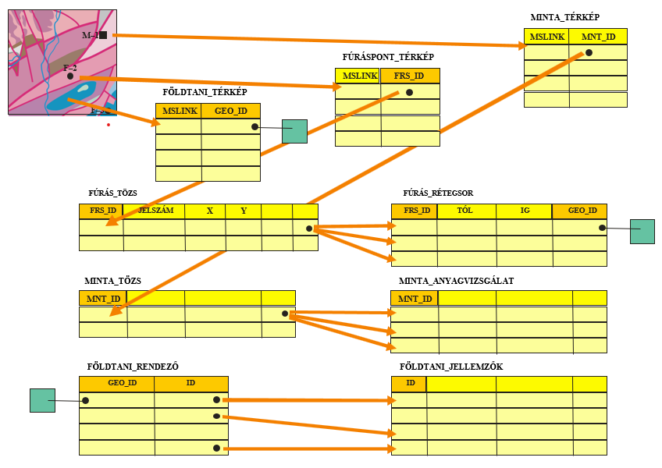
Relációs adatbázis

Slide 19
Grafikus és leíró adatok kapcsolata
Grafikus adatbázis
Relációs adatbázis
Grafikus adatok + azonosító
Leíró adatok + azonosító
x1,y1;x2,y2;x3,y3;x4,y4
12
12 4563/2 L4

Slide 20
Rendezés, indexelés
A legtöbb esetben a táblák rekordjainak sorrendjét a rekordok rögzítésének a sorrendje határozza meg. Ez alapvetően erőforrásigényessé teszi a mezőkben való keresést, hiszen a fájlok fizikai struktúrája nem szükségszerűen egyezik meg logikai struktúrájukkal. Mivel a keresések során az utóbbi megközelítést használjuk, indexet alkalmazva könnyedén rendezhetjük az adatbázis vagy adattábla tartalmát egy adott mező szerint.

Slide 21
Szülőtábla, gyermektábla
Szülőtábla: a szülőtáblák adatai függetlenek, a tábla adatai önállóan is teljesértékűek. Azért hozzák őket létre, hogy elkerüljék a redundanciát.
Gyermektábla: adatai függenek a szülőtábla adataitól, azaz a szülőtábla valamely idegen kulcsa megtalálható benne elsődleges kulcsként.

Slide 22
Táblák összekapcsolása
Az adatbázisok lekérdezésekor legtöbb esetben egyszerre több táblából kérünk adatot. Ezt többtáblás lekérdezésnek vagy összekapcsolásnak (join) hívjuk. Három típusa létezik a kapcsolatban résztvevő egyedek száma szerint

Slide 23
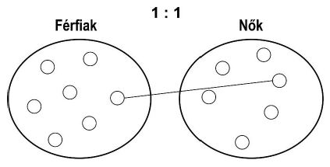
1 : 1 összekapcsolás
Ha a gyermektábla legfeljebb egy rekordja kapcsolódik a szülőtábla egy rekordjához. Ritkán fordul elő, hiszen ebben az esetben nehezen indokolható, hogy miért tároljuk az adatokat külön táblában.

Slide 24
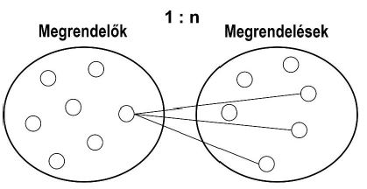
1 : n összekapcsolás
A gyermektáblából több rekord tartozik a szülőtábla egy rekordjához. Ez a leggyakrabban használt összekapcsolási mód.

Slide 25
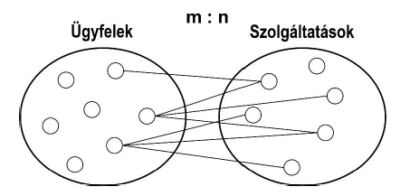
m : n összekapcsolás
A gyermektábla több rekordjához a szülőtábla több rekordja is tartozhat. Nem alapulhat a táblák elsődleges kulcsain. Szükség van hozzá egy kapcsolótáblára, ami 1 : n kapcsolatban áll mindkét táblával.

Slide 26
Címnyilvántartások
Kapcsolat a térkép és az alfanumerikus nyilvántartások között
Utcatengelyekkel
Címpontfelhő
HRSZ-cím kapcsolat

Slide 27
Az adatok osztályozása
Szűrhetőség
Összehasonlíthatóság
Közösrész-képzés
Összeadhatóság
=
+
=

Slide 28
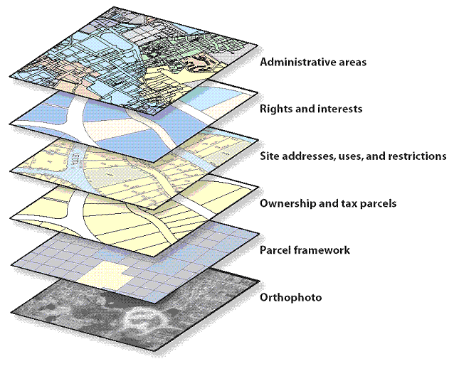
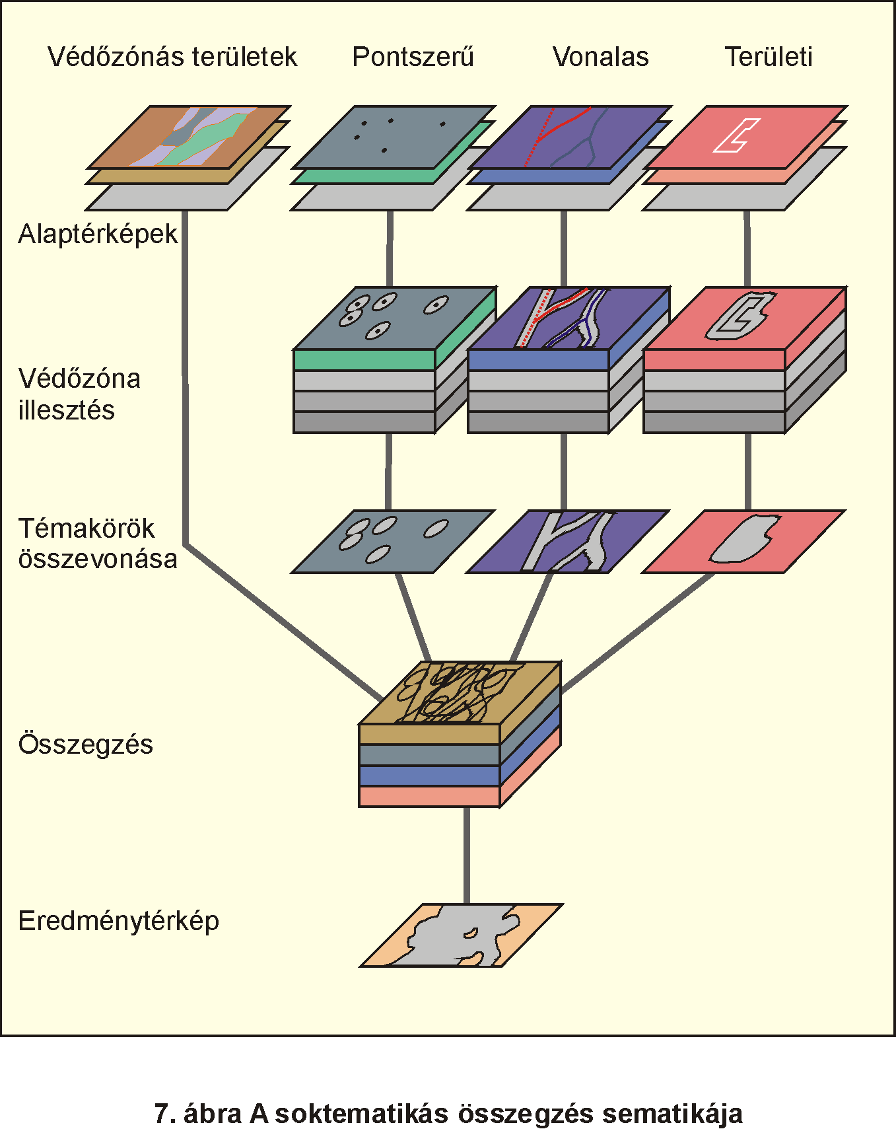
Térbeli reláció

Slide 29
Elemzési példa
Vízrajzi térkép
Talajtérkép
Napsütéses órák
10 km-es övezet
Réti talaj és napsütéses órák > 1800
Minden feltételt kielégítő területek

Slide 30
Egy térinformatikai projekt munkafázisai
A feladat megfogalmazása
Adatfelmérés
Adat- és folyamatmodell tervezése
Adatgyűjtés, konverzió, adatrögzítés
Téradatfeldolgozás
Elemzés, térbeli kapcsolatok
Megjelenítés

Slide 31
A GIS társadalmának felosztása
GIS (ADATBÁZIS) FEJLESZTŐK
GIS ALKALMAZÓK
FELHASZNÁLÓK „NÉZEGETŐK”

Slide 32
Environmental Systems Research Institute

Slide 34
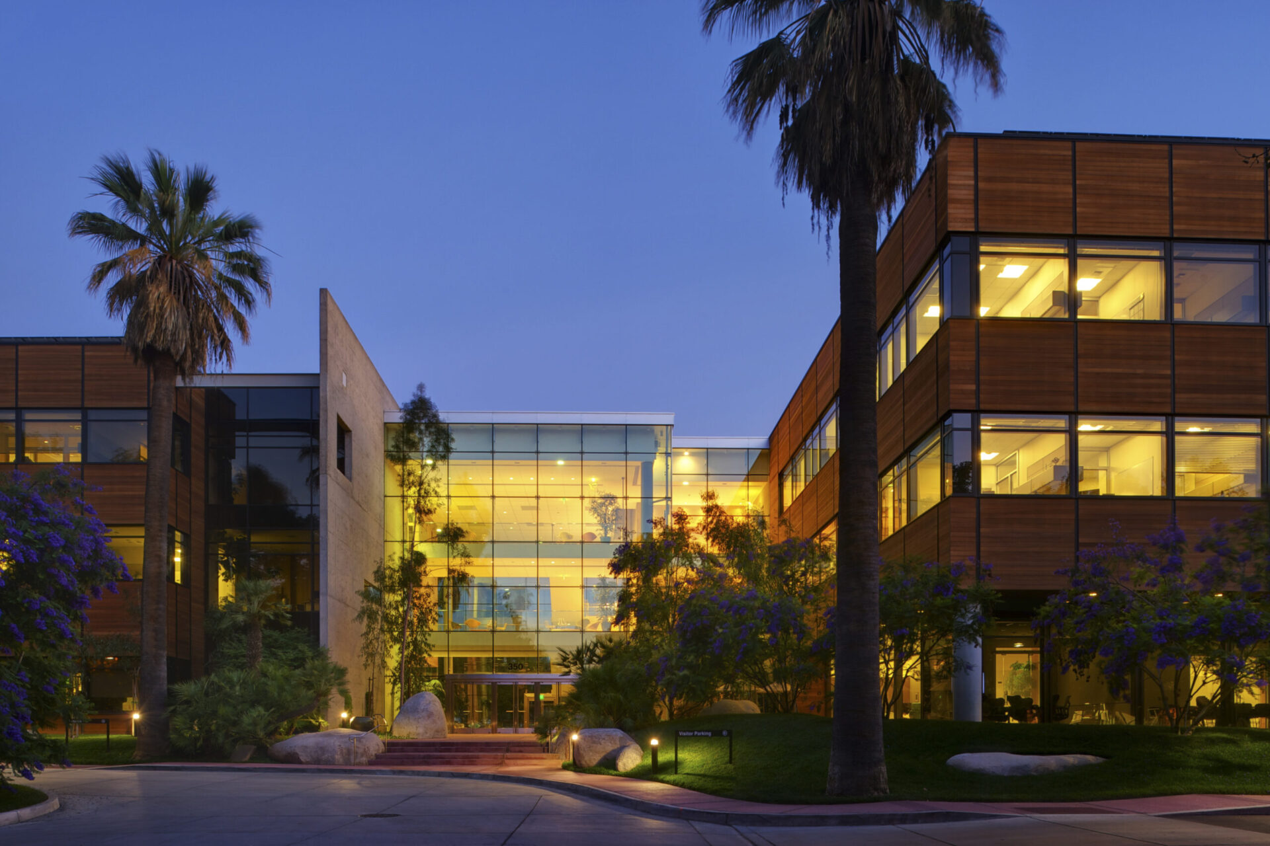
Environmental Systems Research Institute
Jack Dangermond alapította 1969-ben (Redlands, Kalifornia)
Kezdetben földhasznosítás-elemzésekre fejlesztették
1982: ARC/INFO, az ESRI első GIS szoftvere (földrajzi objektumok és attribútumok együttes megjelenítése)
- Ez volt az első „modern” GIS szoftver
- UNIX és Windows platformon is
1986: az első PC-s verzió
90-es évek: Arcview
2001: ArcGiS 8.1
2004: ArcGiS 9.x
2009: ArcGIS 9.3
2010-től ArcGIS10
2015-től: ArcGIS Pro

Slide 35
Desktop ArcGIS
Előnyei
Elemzési funkciókban a legerősebb
Sokféle importálási-exportálási lehetőség
Adatbázis építése egyszerű
„Access” formátum – átlátható
Hátrányai
Drága
Térképészeti esztétikai hiányosságok
Nyomdai szempontokat nem vesz figyelembe

Slide 36
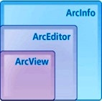
Desktop ArcGIS alkalmazások 1.
Több szoftverből álló rendszer
Eltérő felhasználói igények, bővülő funkcionalitás
Kiindulási szint: ArcView
Legelterjedtebb (legolcsóbb);
Adatok megjelenítése, szerkesztése, integrálása, alapvető elemzések
Magasabb szint: ArcEditor
Több felhasználós szerkesztés;
Topológia építés;
További elemző funkció, térképezési funkciók
Professzionális: ArcInfo -> ArcMAP
Legbővebb;
További adatátalakítási funkciók, geoprocesszálás;
A Toolbox minden eleme
Arc Reader

Slide 37
Desktop ArcGIS alkalmazások 2.
ArcMAP: Térképek készítése, adatok bevitele, szerkesztése, lekérdezések, nyomdakész térképlap (látvány) kialakítása. Interaktív feladatok végzése.
ArcCATALOG: Az adatok és a térképállományok kezelése és rendszerezése; adatszervezés eszköze:
- Új adatok létrehozása,
- Adatok rendszerezése, böngészése,
Metaadatok szerkesztése
(Arc)Toolbox (már az ArcMAP része): Eszközök
Alkalmazások sokasága adatok szerkesztésére, elemzésére
Pl.: Konvertálás, vetületi transzformációk, speciális lekérdezések stb.;
Bővíthető, kombinálható (Model Builder)

Slide 39
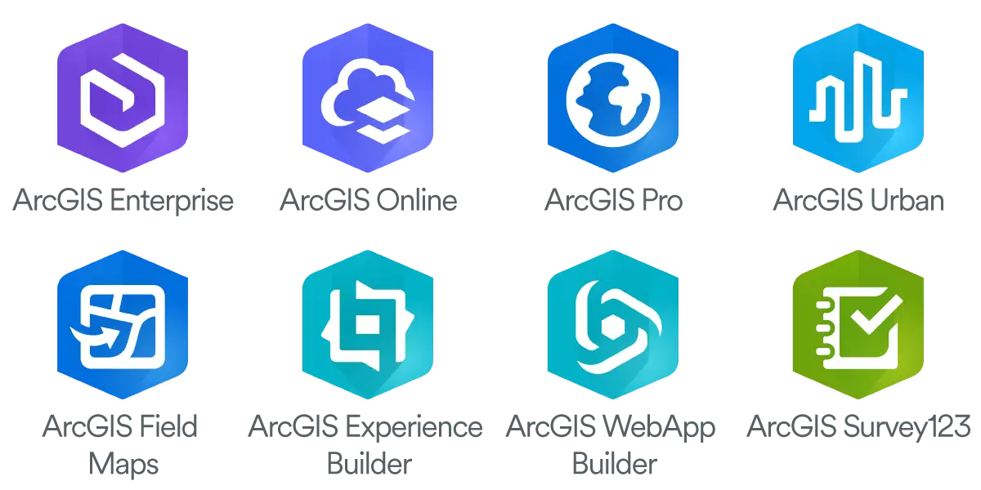

Slide 40
Házi – mire jó a GIS?
A www.esri.com/industries oldalon minden szegmenshez keress egy konkrét felhasználási példát!
ESRI Map Book:
https://www.esri.com/en-us/esri-map-book/maps#/list
Business – Üzleti, vállalati felhasználás
Defense and Intelligence – Védelem és nemzetbiztonság
Education – Oktatás, közművelődés
Government – Kormányzati felhasználás
Health and Human Services – Egészségügy
Mapping and Charting – Térképezés
Natural Resources – Erőforrás-kutatás
Public Safety – Közbiztonság
Transportation – Közlekedés
Utilities and Communications – Közműhálózatok, telekommunnikáció

Slide 41
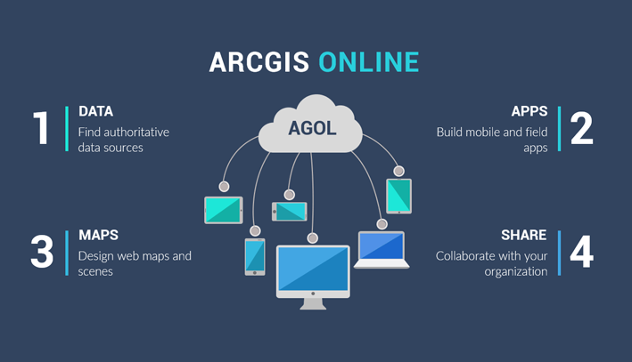
ArcGIS online

Slide 42
ArcGIS online – 1. beadandó
Készíts saját réteget a Bükk legmagasabb csúcsairól és a Bükkalja falvairól (minimum 5 falu)! Szerkessz hozzájuk felugró ablakokat, amelyek a falu nevét, központjának földrajzi koordinátáit, a hegycsúcs nevét, a magasságát és földrajzi koordinátáit tartalmazzák!
Ehhez topográfiai alaptérkép és az Open Street Map alaptérképe kell.
Bükkszentkereszt területének hány százaléka került a Natura 2000 program keretében védelem alá?
Ehhez kell: Natura_2000 réteg
Keresd meg azokat a védett élőhelyeket Magyarországon, amelyek közelében a legkisebb mértékben kezelik a szennyvizet!
Ehhez kell: Urban Waste Water Treatment réteg
Magyarországhoz még adat:
Vízminőség: WaterWatch_Overview_W
Leadni Canvasban kell a linket.
Szerezhető pontszám: 100.

Slide 43
Az ESRI adatstruktúrája
Geoinformatika 2.
2023/24 II. félév

Slide 44
Tárolási architektúra az ArcGIS Pro-ban
A geoadatbázis fogalma annyiban tér el a már ismertetett ’adatbázis’ fogalomtól, hogy az adatok minden esetben térbeli tulajdonságokkal bírnak. Az ESRI struktúrája, amiben az adatokat tárolja, kissé eltér a többi térinformatikai szoftver szabályrendszerétől.
A feature class (tábla, entitás, entitásosztály, réteg, layer) egyedi földrajzi adatkészlet egy geoadatbázisban. Adattípusoknak megfelelő csoportosítás ezek megalkotásának az alapja.
A feature class raszteres megfelelője a raster dataset.
A tábla minden egyes földrajzi tulajdonsággal bíró egységét featurenek (egyed – egy rekord, egy térbeli objektum) nevezzük. Ennek a tulajdonságai vannak táblázatba rendezve. Például lehet egy megyei úthálózatra vonatkozó feature classunk, ahol minden egyes út egy feature.

Slide 45
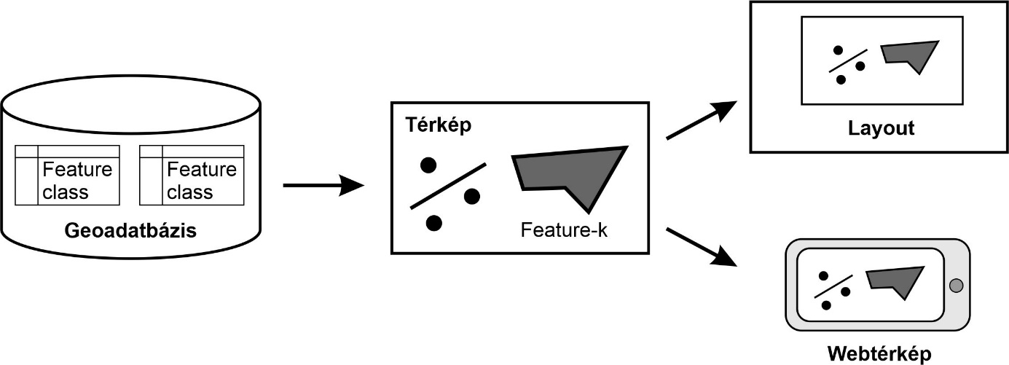
Tárolási architektúra az ArcGIS Pro-ban

Slide 46
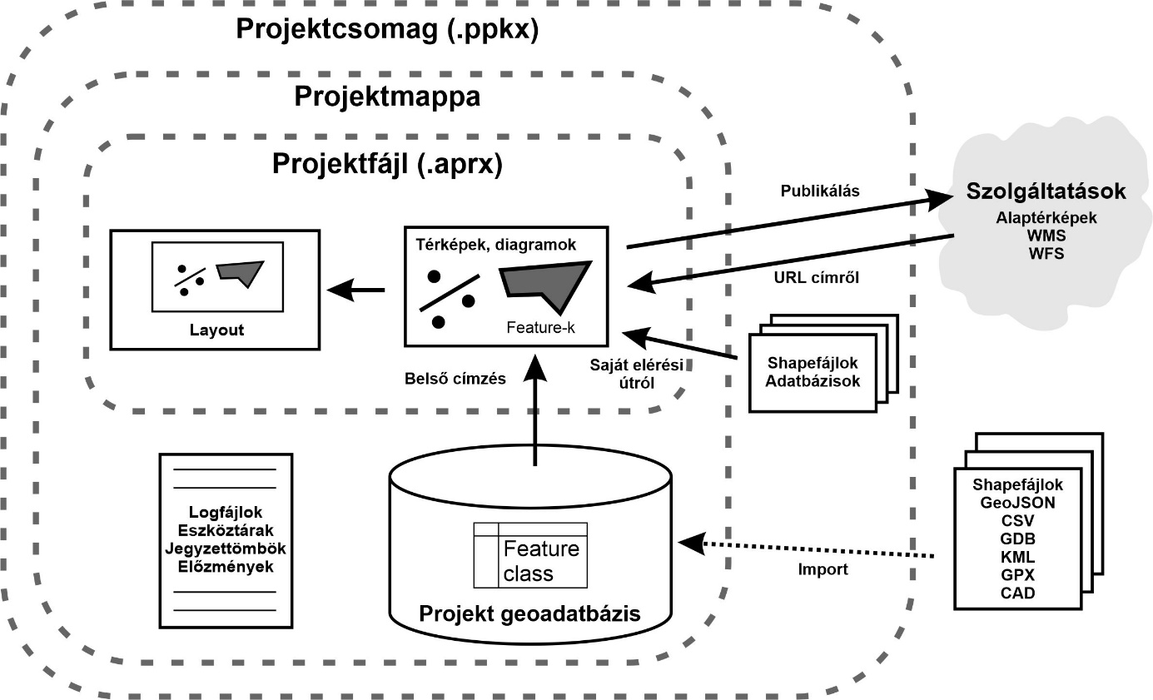
Projektfájlok felépítése

Slide 47
Projektfájlok felépítése
A projektfájl egy .aprx végződésű fájl, amely a projekt részét képező adatok, térképek és elrendezések (layoutok) tervezési és forrásinformációit tartalmazza. Az .aprx fájl csak azt az információt tárolja, hogy a projekt különböző összetevői hol vannak a helyi fájlrendszerben vagy a felhőben. Az .aprx fájl nem tartalmazza a projekthez kapcsolódó feature classokat vagy egyéb adatokat!
A projekt geoadatbázis az alapértelmezett geoadatbázis, amelyet a projekt részeként importált vagy létrehozott térbeli adatok tárolására használunk. A projekt geoadatbázis nem tárolja a Feature-szolgáltatásokból vagy téradatfájlokból (például shapefájlokból) bevitt adatokat.
A projektcsomag a projektben használt összes fájl, feature class és térképtervezési információ egyetlen fájlból álló csomagja. A projektcsomag-fájlnevek .ppkx utótaggal rendelkeznek.

Slide 48
A feature classok attribútumtípusai
Numerikus értékek (short, long, big integer, float, double)
Szöveg
Dátum (date, date only, time only, timestamp offset)
Blob
Global identifiers (Global ID, GUID)
Object ID

Slide 49
A feature classok adattípusai
Pontok: olyan elemek, melyeknek nincs elegendő fizikai kiterjedésük, hogy 2 vagy 3 dimenzióban ábrázoljuk őket (például GPS-megfigyelések).
Vonalak: olyan földrajzi objektumok alakját és helyét ábrázolják, mint például az utcák és patakok középvonalai, amelyek túl keskenyek ahhoz, hogy területként ábrázoljuk őket.
Poligonok: homogén jellemzőtípusok, például államok, megyék, parcellák, talajtípusok és földhasználati zónák alakját és elhelyezkedését reprezentálják.
Annotáció: névrajz, beleértve a szöveg megjelenítésének tulajdonságait.

Slide 50
A feature classok adattípusai
Dimenziók (dimensions, méretek): Egy speciális annotációtípus, amely meghatározott hosszúságokat vagy távolságokat jelöl, például egy épület vagy telekhatár oldalának hosszát vagy két jellemző közötti távolságot.
Multipontok (multipoints): elemek, amelyek egynél több pontból állnak. Gyakran használják nagy pontgyűjtemények, például LiDAR-pontfelhők kezelésére, amelyek több milliárd pontot tartalmazhatnak.
Multifoltok (multipatches): 3D geometria, amelyet a háromdimenziós térben egy külön területet vagy térfogatot elfoglaló jellemzők külső felületének ábrázolására használunk.
3D objektum (3D object): Egy olyan 3D geometria, amely a háromdimenziós térben egy külön területet vagy térfogatot elfoglaló jellemzők külső felülete mentén további különleges vizualizációra, például anyagok megjelenítésére specializálódott. A 3D objektumok fejlett társított táblázatokat használnak az anyagok több komponensének tárolására.

Slide 51
Geoadatbázis-típusok
Fájl-geoadatbázisok (file geodatabase): A fájl-geoadatbázis több fájl formájában tárolódik egy .gdb kiterjesztésű mappában. Minden egyes adatkészletet egyetlen fájl tartalmaz. Alapértelmezés szerint a fájlok maximum 1 TB-ot foglalhatnak, de ez egy konfigurációs kulcsszóval 4 vagy 256 TB-ra módosítható.
Mobil geoadatbázisok (mobile geodatabase): A mobil geoadatbázisok egy SQLite adatbázisban tárolódnak, amely egyetlen fájlban található, és .geodatabase kiterjesztéssel rendelkezik.
Vállalati geoadatbázisok (enterprise geodatabase): A többfelhasználós geoadatbázisok néven is ismert vállalati geoadatbázisok relációs adatbázisokban tárolódnak. Ezek mérete és a felhasználók száma gyakorlatilag korlátlan lehet; a korlátok az adatbázis-kezelő rendszer (DBMS) kiszolgálójától függően változnak.

Slide 52
A feature class-alapú adattárolás és -megosztás fájltípusai
CSV (koordinátákkal)
CSV (geokódolás földrajzi nevek használatával)
Shapefájlok
Keyhole Markup Language (KML)
GeoJSON
GPX
ESRI File Geodatabase

Slide 53
A vektoros rendszerek topológiája
Geoinformatika 2.
2023/24 II. félév

Slide 54
A topológia fogalma
Ha vannak egybeeső és azonos koordinátákkal, határokkal vagy csomópontokkal rendelkező objektumok egy geoadatbázisban, annak topológiája segíthet a földrajzi adatok átláthatóbb, kezelhetőbb és megbízható tárolásában.
A topológia használata mechanizmust biztosít az adatok geometriai helyességének ellenőrzésére, és segít a geoadatbázis elemeinek jobb reprezentációinak megvalósításában.
Ezen felül topológiai szabályokat használunk a térbeli objektumok közötti kapcsolatok modellezésére is. A spagetti-modell nem veszi figyelembe az objektumok egymáshoz viszonyított geometriáját és kapcsolatait, így ezt alkalmazva topológiai szempontból hibás adatbázisokat készíthetünk. A jó definíciók ezzel szemben lehetővé teszik számos elemzési művelet támogatását, például a szomszédos objektumok megtalálását, az objektumok közötti egybeeső határokkal való munkát és az összekapcsolt objektumok mentén való navigálást.

Slide 55
A topológia fogalma
A topológia a pont-, vonal- és sokszögelemek szomszédsági viszonyainak, vagy más szóval helyzetgeometriájának szabályokkal definiált leírása. A topológiát a következő esetekben használjuk:
Annak korlátozására, hogy az objektumok hogyan osztanak meg geometriai elemeket, részeket. Például közös élben találkoznak a szomszédos parcellák, stb.
Adatintegritási szabályok meghatározására és betartatására: nincs hézag a poligonok között, nincsenek átfedő objektumok stb.
A helyes topológiával felépített térinformatikai rendszerek támogatják a topológiai kapcsolatok lekérdezését és a navigációt, például az objektumok szomszédságának és összekapcsolhatóságának azonosítását.
Az adatmodell topológiai szabályrendszerét szoftverkörnyezetben érvényesítő szerkesztőeszközeinek támogatására.
Az objektumok geometriaalapú strukturált szerkesztésére és átalakítására, például sokszögek létrehozására vonalakból.

Slide 56
Topológia és ArcGIS
Az ArcGIS a topológiát olyan szabálykészleten keresztül valósítja meg, amely meghatározza, hogy az objektumok hogyan osztoznak a földrajzi téren, valamint olyan szerkesztőeszközöket használ, amelyek integrált módon dolgoznak a közös geometriájú elemekkel.
A topológia egy vagy több kapcsolat formájában tárolódik a geoadatbázisban. Ezek meghatározzák, hogy az egy vagy több Feature Class-ba tartozó objektumok hogyan osztoznak a geometrián. A topológiában részt vevő elemek továbbra is egyszerű Feature Class-ok maradnak.

Slide 57
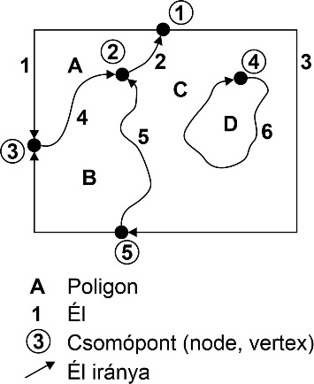
Topológia és ArcGIS
A topológiai adatmodell általában úgy kezeli a térbeli kapcsolatokat, hogy a térbeli objektumokat (pont, vonal és poligon elemek) topológiai primitívek - csomópontok, felületek és élek - mögöttes gráfjaként ábrázolja. Ezeket a primitíveket, valamint az egymáshoz és az általuk definiált határokkal való kapcsolataikat úgy határozzuk meg, hogy a topológiai elemek síkbeli gráfjában ábrázoljuk az objektumok geometriáit.

Slide 58
Topológia és ArcGIS
Egy sokszögekből álló réteg tehát a topológia szabályrendszerének megismerése után a következő két módon írható le és használható:
Geometriával bíró földrajzi objektumok (pontok, vonalak és sokszögek) gyűjteményeként.
Topológiai elemekből (csomópontok, élek, felületek és kapcsolataik) álló gráfként.

Slide 59
Topológia típusai
Alapesetben:
Poligon topológia: a poligonok megosztják egymással határaikat, itt kapcsolódnak össze.
Pont-vonal topológia: a vonalas objektumok megosztják végpontjaikat, itt kapcsolódnak össze.
De pluszban pl.:
Több vonalnak lehet közös vonalszegmense (pl. buszjáratok vonalai);
Bizonyos területi jellemzők egybeeshetnek más területi jellemzőkkel (pl. parcellák csoportja egy tömbbe ágyazódhat);
Vonalas elemek végpontjai egybeeshetnek pontszerű elemekkel (pont-, végpont-, csomópont-, vagy node-topológia);
Eshetnek egyedi pontszerű elemek vonalas elemekre (pontesemény topológia).

Slide 60
A topológiaépítés lépései
A topológia meglévő adatokból történő felépítésének folyamatát lépésenként röviden a következőképp foglalhatjuk össze:
Tervezd meg a topológiai szabályrendszeredet elvárásaid és a térinformatikai rendszer céljai alapján.
Csoportosítsd Feature Class-aidat egy közös Feature Datasetbe.
Geoprocessing eszközök segítségével hozd létre a topológiai szabályrendszert.
Validáld a topológiai szabályokat, hogy mindegyik szempont logikailag végrehajtható legyen.
Oszd meg a kész topológiát a térinformatikai rendszer (ArcGIS) szerkesztőeszközeivel.
Használd a szerkesztőeszközöket a topológiai problémák azonosítására és javítására.
Ellenőrizd a változtatásokat, módosíts tovább, ha szükséges.
Gyűjtsd le és tárold el a „piszkos” területek javítás során kikerült anyagait.

Slide 61
A topológiaépítés lépései
Az ArcGIS-ben a topológia a következő szempontokat foglalja magában:
1. A geoadatbázis tartalmaz egy topológiai adatmodellt, amely nyílt tárolási formátumot használ az egyszerű objektumok, a topológiai szabályok és a közös geometriájú jellemzők között. Az adatmodell magában foglalja a topológiában részt vevő Feature Class-ok kapcsolati szabályainak és topológiai viselkedésének meghatározását.
2. Az ArcGIS topológiai rétegeket ábrázol a térképen (megjelenítés). Az ArcGIS a topológia lekérdezésére, szerkesztésére, érvényesítésére és hibajavítására szolgáló eszközt is tartalmaz.
3. Az ArcGIS Geoprocessing eszközeit a topológiarendszerek létrehozásához, elemzéséhez, kezeléséhez és érvényesítéséhez használjuk.
4. Az ArcGIS fejlett szoftveres logikát használ a topológiai elemek elemzésére és felfedezésére a pontok, vonalak és sokszögek Feature Class-aiban.
5. Az ArcGIS tartalmaz egy szerkesztési és adatautomatizálási keretrendszert, amely topológiai szempontból összetett, kapcsolt geometria létrehozására, fenntartására és érvényesítésére, valamint valamely él vagy pont mentén összekapcsolt objektumok szerkesztésére szolgál.
6. Az ArcGIS szoftveres logikája az ArcGIS Desktop, ArcGIS Server és ArcGIS Pro termékekben elérhető.

Slide 62
A geoadatbázis topológiai elemei
A geoadatbázisba épített topológiai szabályrendszerhez a következő tulajdonságokat definiáljuk:
A létrehozandó topológia neve.
A topológiai feldolgozási műveletekben használt tűréshatár vagy toleranciaérték. A tolerancia gyakran két külön értéket jelöl: az x,y-toleranciát és a z-toleranciát. A tűréshatár alapértéke a koordinátafelbontás 10-szerese.
A Feature Class-ok listája. Szükség van a topológiában részt vevő Feature Class-ok listájára. Mindegyiknek ugyanabban a vetületben kell lennie, és ugyanabba a Feature Datasetbe kell szerveződnie.
A koordináták relatív pontossági rangsora az egyes Feature Class-okban. Ha egyes Feature Class-ok térbeli szempontból pontosabbak, mint mások, akkor magasabb koordinátarangot kell rendelni hozzájuk. Ezt a topológiai validálás és összekapcsolás során használjuk. Az alacsonyabb pontosságú koordináták a pontosabb koordináták helyére kerülnek, ha azok egymás tűréshatárán belül vannak. A legnagyobb pontosságú objektumoknak 1-es értéket kell kapniuk, a kevésbé pontos Feature Class-oknak 2-es értéket, a még kevésbé pontos entitásosztályoknak 3-as értéket, és így tovább.
A topológiai szabályok listája arra vonatkozóan, hogy az objektumok hogyan osztják meg a geometriát.

Slide 63
A tűréshatár (cluster-tolerance)
Az egymáshoz közel eső csomópontok összevonására egy tűréshatárértéket (cluster-tolerance) használunk. Az ezen belül lévő összes csomópont a validálási folyamat során kissé elmozdul. Az alapértelmezett toleranciaérték az adathalmazhoz meghatározott pontosságon alapul, de legtöbb esetben ez 1 mm-t jelent. Ez az x,y felbontás (amely a koordináták tárolására használt numerikus pontosságot határozza meg) értékének tízszerese. Fontos, hogy a toleranciaértéket x és y irányba számoljuk, így a legnagyobb távolság, ami esetén összevonjuk a két pontot, az az alapértelmezett érték √2-szöröse.
A toleranciaértéket értelmezhetjük kétdimenzióban (amikor csak horizontálisan keresünk csomópontokat), illetve háromdimenzióban is (magassági értékek topológiai elemzésénél).

Slide 64
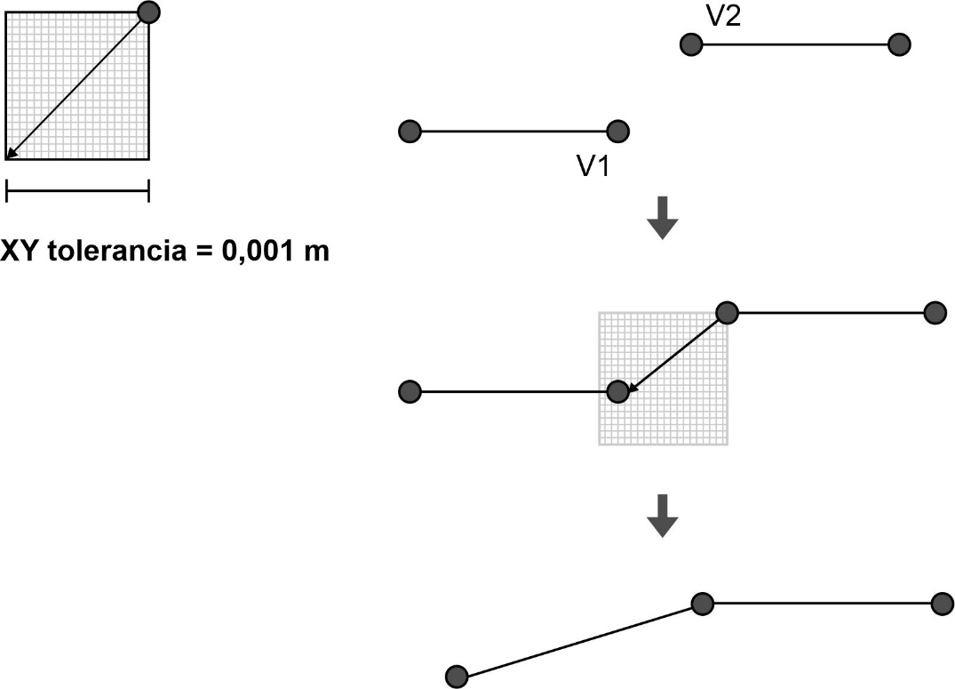
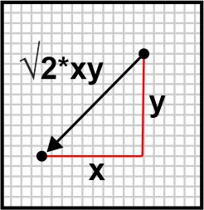
A tűréshatár (cluster-tolerance)

Slide 65
Topológia és Feature Dataset
A topológia olyan Feature Class-ok halmazára épül, amelyek egy közös Feature Dataset-en belül vannak.
A topológia létrehozásakor a topológiarendszerben való részvételhez a következő konvencióknak megfelelően megadhatjuk a Feature Dataset Feature Class-ainak bármelyik részhalmazát:
A topológia hivatkozhat egy vagy több Feature Class-ra ugyanabból a Feature Dataset-ből.
Egy Feature Dataset-hez egynél több topológia is tartozhat.
Egy Feature Class azonban csak egy topológiához tartozhat.
Egy Feature Class nem tartozhat egy topológiához és egy geometriai hálózathoz (geometric network).
Egy Feature Class azonban tartozhat egy topológiához és egy hálózati vagy egy terepi adatkészlethez.

Slide 66
Topológiai szabályok

Slide 71
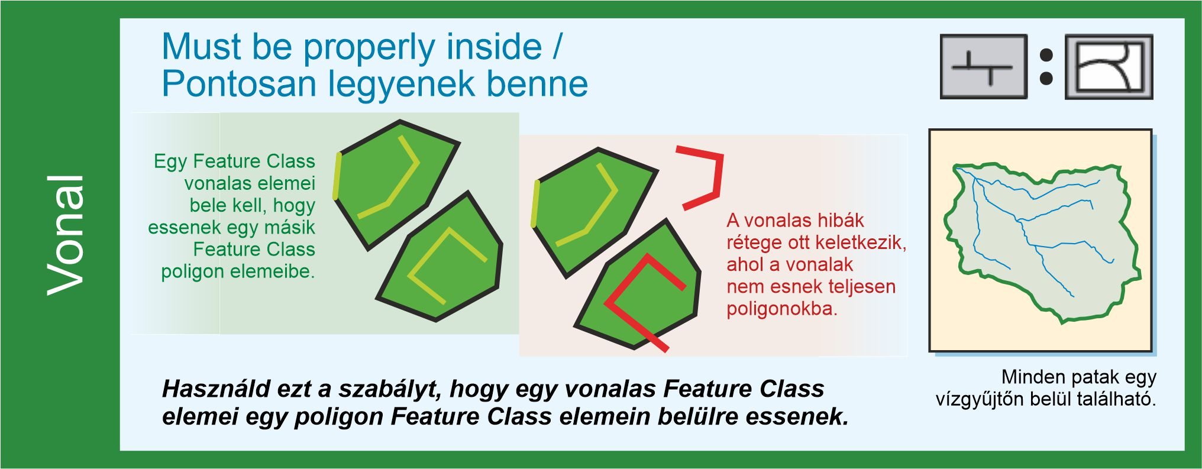

Slide 73
Statisztikai alapfogalmak és adatosztályozási módszerek. Adatbáziskapcsolatok az ArcGIS-ben
Geoinformatika 2.
2023/24 II. félév

Slide 74
Statisztikai alapfogalmak
A valamely tömegjelenség megfigyelésével, mérésével foglalkozó szakterületet statisztikának nevezzük.
A megfigyelés egyedeken alapszik.
Statisztikai vizsgálatokat egyedek valamilyen szabályszerűség alapján meghatározott halmazán végzünk az egyedek valamilyen tulajdonsága alapján.
Ezt a kijelölt halmazt statisztikai sokaságnak, más szóval populációnak nevezzük. Ilyen populáció például a KSH foglalkoztatottsági vizsgálataiban a munkaképes korú lakosság.

Slide 75
A statisztikai sokaság (=adatok) jellemzői
Diszkrét sokaság: a sokaság egyedei elkülöníthetők egymástól (pl. lakosság vizsgálatakor az egyes emberek).
Folyamatos (kontinuus) sokaság: ha az egyedek csak méréssel különíthetők el egymástól (pl. egy ország gabonatermelése, borfogyasztása vagy népsűrűsége, földtani térkép).
Álló sokaság: egy populációt egy adott időpillanatra vonatkoztatunk (pl. település lakossága).
Mozgó sokaság: folyamatok modellezésénél, leírásánál, hiszen ezek az egyedek időtartamra vonatkoznak, melyek nem egy adott pillanatban valósulnak meg (pl. születések és halálozások száma, migráció, egy üzem termelése).
Véges sokaság.
Végtelen sokaság.

Slide 76
A statisztikai sokaság ismérvei
Az egyedek tulajdonságait, melyek a megkülönböztetés alapját adják, ismérveknek nevezzük.
Az ismérvek lehetséges változatait ismérvváltozatoknak nevezzük (pl. egy ház házszáma, helyrajzi száma, tulajdonosa).
Azokat az ismérveket, ahol két ismérvváltozat közül választhatunk, alternatív ismérveknek nevezzük (tipikus példa a nemek esete).

Slide 77
A statisztikai sokaság ismérvei
Közös ismérvek: a sokaság összes egyedét jellemzik.
Megkülönböztető ismérvek: ezek alapján el tudjuk különíteni a sokaság egyedeit, ezek adják a populáció osztályozásának alapját.
Területi ismérvek: egyedek térbeli tulajdonságai. Az ismérvváltozatok területi egységek.
Időbeli ismérvek: populáció időbeli jellemzői (ismérvváltozatok pl. évek, hónapok, napok).
Minőségi ismérvek: számszerűen nem mérhető tulajdonságok (pl. szín, mintázat, fedettség).
Mennyiségi ismérvek: számszerű, mérhető jellemzők. Ismérvváltozatait ismérvértékeknek nevezzük.

Slide 78
A statisztikai sokaság származtatása
Statisztikai adat: a vizsgált statisztikai sokaság elemszáma, vagy valamely egyed számszerű, mennyiségi jellemzője.
Abszolút adat: közvetlenül észlelhető, mérhető, meghatározható. Az abszolút adatokhoz tartozik geometriai, tárgyi és időbeli információ.
Relatív adat: egy eredeti (abszolút) objektum-adat térbeli vagy időbeli változása. Ugyanígy relatív adat több eredeti objektum közötti összefüggés is.
Származtatott adat: egy vagy több adat módosításával, vagy az azokkal végzett műveletek eredményeként jön létre. Ebből az alapadatok nem fejthetők vissza.

Slide 79
Leíró statisztika
A leíró statisztika a statisztikai sokaság jellemzőit kvantitatív, azaz mennyiségi módon írja le.
Ezzel ellentétben egyébként a következtetési (induktív) statisztika alkalmazásakor valószínűségi alapon következtetünk a populáció tulajdonságaira.

Slide 80
Leíró statisztika – elhelyezkedési mutatók
Átlag (számtani közép, mean): az eloszlás centruma, a sokaság egyedeinek számtani közepe.
Medián (median): az adatok növekvő sorában a középső egyed.
Módusz (mode): a legtipikusabb, leggyakrabban előforduló érték.
Percentilis (percent): a k-adik percentilis a sokaság azon egyede, mely az összes érték k százalékánál nagyobb. Pl. a medián az 50. percentilis.
Kvantilis (quantile): a sokaságot adott arányban felosztó pontok. Felezőpont a medián, negyedelőpontok a kvartilisek, századolópontok a percentilisek.

Slide 81
Leíró statisztika – szóródási mutatók
Terjedelem (data range): a sokaság legnagyobb és legkisebb elemének különbsége. Minél kisebb ez az érték, annál jobban jellemzi az adathalmazt.
Szórás (standard deviation): egy változó középértéktől való eltérését mutatja meg. Ha a szórás alacsony, az értékek közelítenek az átlaghoz, ha magas, az értékek távol esnek az átlagtól.
Variancia (szórásnégyzet, variance): egy valószínűségi változó középértéktől való szóródásának várható mértékét mutatja meg.
Interkvartilis terjedelem (interquartile interval): az az intervallum, ahol a sokaság összes értékének középső 50%-a helyezkedik el. Leggyakrabban dobozdiagrammok esetén találkozhatunk a fogalommal.

Slide 82
Leíró statisztika – eloszlás alakja
A normális eloszlás (vagy normáleloszlás) egy adott sokaság adatainak olyan szimmetrikus elrendezése, amelyben a legtöbb érték a tartomány közepében tömörül. Egy érték minél távolabb van a tartomány közepétől, annál kevesebb egyed tartozik hozzá. Normalitásvizsgálatnak nevezzük, azt az eljárást, amely során megnézzük, hogy egy változó értékei normál eloszlásúak, avagy sem.
Az eloszlás központi része az átlag, mely meghatározza a csúcsosság helyét. A legtöbb érték az átlag köré csoportosul. Az átlag értékének a növekedése az egész görbét jobbra tolja az x tengely mentén, a csökkenése pedig balra. Az eloszlásgörbe alakját az átlag és a szórás határozza meg. A normáleloszlás görbéjét haranggörbének nevezzük (formájára utalva, 18. ábra).

Slide 83
Leíró statisztika – eloszlás alakja
A normális eloszlás (vagy normáleloszlás) egy adott sokaság adatainak olyan szimmetrikus elrendezése, amelyben a legtöbb érték a tartomány közepében tömörül. Egy érték minél távolabb van a tartomány közepétől, annál kevesebb egyed tartozik hozzá. Normalitásvizsgálatnak nevezzük, azt az eljárást, amely során megnézzük, hogy egy változó értékei normál eloszlásúak, avagy sem.
Az eloszlás központi része az átlag, mely meghatározza a csúcsosság helyét. A legtöbb érték az átlag köré csoportosul. Az átlag értékének a növekedése az egész görbét jobbra tolja az x tengely mentén, a csökkenése pedig balra. Az eloszlásgörbe alakját az átlag és a szórás határozza meg. A normáleloszlás görbéjét haranggörbének nevezzük.

Slide 84
Leíró statisztika – normális eloszlás

Slide 85
Leíró statisztika – eloszlás alakja
Ha az adathalmaz nem normális eloszlású, kétféle alakváltozó szerint vizsgálhatjuk:
Ferdeség (skewness): megmutatja, hogy mennyire nem szimmetrikus a valószínűségi változó eloszlása. Ha negatív az eloszlás bal ferdeségről, ha pozitív az eloszlás, jobb ferdeségről beszélünk. A normális eloszlás ferdesége 0.
Csúcsosság (kurtosis): megmutatja, hogy az adathalmaz lapultsága-csúcsossága hogyan viszonyul a normális eloszláséhoz. Ha a görbe csúcsos, a csúcsosság pozitív, ha lapultabb, negatív. A normális eloszlás csúcsossága 0.

Slide 86
Leíró statisztika – eloszlás alakja

Slide 87
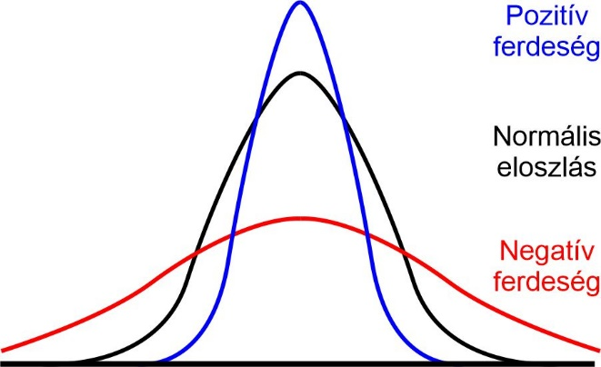
Leíró statisztika – eloszlás alakja

Slide 88
Az arány kifejezése
Tematikus adatok elemzésénél és tematikus térképek készítésénél az arányt többféleképpen is kifejezhetjük.
Hányados formában (ratio): két adattípus közötti kapcsolat kifejezésére használjuk, pl. népsűrűség (fő/km²).
Tizedestört formában (proportion): egy adattípus elemszámának aránya az összes elem számához viszonyítva. Pl. lakatlan házak száma (18 db) / összes ház száma (80 db) esetén: 62/80 = 0,225 (nincs mértékegység).
Százalék (percentage, percent): tizedes tört formában kifejezett arány * 100. Pl. lakatlan házak aránya az összeshez képest (%): 0,225 x 100 = 22,5%.
Ráta (rate): hányad, valakire vagy valamire eső rész. Pl. 1000 adott korú nőre jutó élve születések száma (ezrelék, tízezrelék, százezrelék, stb).
$$\frac{Élve születések száma az adott korcsoportban}{A nők száma az adott korcsoportban}∗1000=arányszám$$

Slide 89
Adatosztályozási módszerek
Defined interval – meghatározott intervallumméret
A meghatározott intervallumok használatával megadhatjuk az azonos értéktartományú osztályok definiálásához szükséges intervallum méretét. Ha például az intervallum mérete 75, akkor minden osztály 75 egységet fog átfogni. Az osztályok száma az intervallumméret és a statisztikai sokaság egyedszáma alapján automatikusan meghatározásra kerül. Az intervallumméretnek elég kicsinek kell lennie ahhoz, hogy beleférjen a minimálisan létrehozandó osztályok száma, ami három.
Előnyei, hogy a térképolvasó könnyen megérti, könnyű számítani, illetve, hogy nincs szakadás a jelmagyarázatban.
Hátránya, hogy nem veszi figyelembe az adatok szóródását, így az elemek gyakorisága nagymértékben változhat a csoportokon belül.

Slide 90
Adatosztályozási módszerek
Equal interval – egyenlő intervallumok (azonos értékkülönbség)
Az egyenlő intervallumok módszer használatával az értékek tartományát egyenlő méretű részterületekre osztjuk úgy, hogy megadjuk az intervallumok számát. Az értéktartományon alapuló osztálytörések így automatikusan meghatározásra kerülnek. Ha például három osztályt adunk meg egy olyan adathalmazhoz, amelynek értéktartománya 0 és 300 között van, akkor az alábbi osztályok jönnek létre 0-100, 101-200 és 201-300 között. Nem lehetnek üres osztályok! Csak szemléletbeni különbség van a meghatározott intervallumok módszerhez képest.
Előnyei, hogy a térképolvasó könnyen megérti, könnyű számítani, illetve, hogy nincs szakadás a jelmagyarázatban.
Hátránya, hogy nem veszi figyelembe az adatok szóródását, így az elemek gyakorisága nagymértékben változhat a csoportokon belül.

Slide 91
Adatosztályozási módszerek
Quantile (equal frequency) – kvantilis (azonos gyakoriság)
A kvantilis osztályozásban minden osztály egyenlő számú elemet tartalmaz. A kvantilis osztályozás jól alkalmazható lineárisan eloszló adatokra. Nincsenek üres osztályok vagy túl kevés vagy túl sok értéket tartalmazó osztályok.
Előnye, hogy ordinális (sorrendi, rangsorolt) adatoknál is jól használható, illetve nincs szakadás a jelmagyarázatban.
Hátrányok: Mivel a kvantilis osztályozással az adatok azonos számban csoportosulnak az egyes osztályokba, a kapott térkép gyakran félrevezető lehet. Hasonló jellemzők szomszédos osztályokba kerülhetnek, vagy egymástól nagymértékben eltérő értékű jellemzők kerülhetnek ugyanabba az osztályba. Ezt a torzítást az osztályok számának növelésével minimalizálhatjuk. Lehetnek szakadások a jelmagyarázatban.

Slide 92
Adatosztályozási módszerek
Natural Breaks (Jenks) – Jenks-féle természetes törések módszere
A természetes törések módszere során létrehozott osztályok az adatokban rejlő természetes csoportosításokon alapulnak. Az osztálytöréseket úgy hozzuk létre, hogy a hasonló értékeket csoportosítjuk (minimalizáljuk az osztályon belüli szórást), és maximalizálják az osztályok közötti szórást.
Előnye, hogy az adathalmaz egyedi tulajdonságaira épül. Jól használható kontinuus adatok ábrázolására.
Hátránya, hogy az értékhatárok nem mindig egyértelműen meghatározhatók, illetve nagy adatbázis esetén nehezen számíthatók. Vannak szakadások a jelmagyarázatban.

Slide 93
Adatosztályozási módszerek
Geometric interval – mértani intervallum
A geometriai intervallum módszer osztálybontásokat hoz létre olyan intervallumok alapján, amelyek mértani sorozattal rendelkeznek. Az algoritmus mértani intervallumokat hoz létre az egyes osztályok elemei számának négyzetösszegének minimalizálásával. Ez biztosítja, hogy minden egyes osztálytartományban megközelítőleg ugyanannyi érték legyen, és hogy az intervallumok közötti váltás logikailag megfelelő legyen.
Ezt az algoritmust kifejezetten a folytonos adatok kezelésére tervezték kompromisszumként az egyenlő intervallumok, a természetes törések és a kvantilis módszerek között.
Hátránya, hogy esetenként bonyolultan számítható.

Slide 94
Adatosztályozási módszerek
Szórás – standard deviation
A szórásalapú osztályozási módszer megmutatja, hogy egy jellemző attribútum értéke mennyire tér el az átlagtól. Az átlag és a szórás kiszámítása automatikusan történik. Az osztálytörések a szórással arányosan az átlagértékek és az átlagtól való szórások felhasználásával jönnek létre. Általában az extrém alacsony vagy magas értékekkel bíró adathalmazok osztályozása során használjuk.
Előnye, hogy nincsenek szakadások a jelmagyarázatban.

Slide 95
Adatosztályozási módszerek
Szórás – standard deviation
A szórásalapú osztályozási módszer megmutatja, hogy egy jellemző attribútum értéke mennyire tér el az átlagtól. Az átlag és a szórás kiszámítása automatikusan történik. Az osztálytörések a szórással arányosan az átlagértékek és az átlagtól való szórások felhasználásával jönnek létre. Általában az extrém alacsony vagy magas értékekkel bíró adathalmazok osztályozása során használjuk.
Előnye, hogy nincsenek szakadások a jelmagyarázatban.

Slide 96
Adatosztályozási módszerek
Manual interval – egyéni intervallumok
Egyéni intervallumok használatával saját osztályokat definiálhatunk, manuálisan adhatunk hozzá osztálytöréseket, és beállíthatjuk az adatoknak megfelelő osztálytartományokat.
Előnye, hogy teljes szabadság, pl. a töréspontok kialakításában figyelembe lehet venni a térbeli elterjedést.
Hátránya, hogy a jelmagyarázat alapján az osztályozási logika nem feltétlenül világos. Nem szükségszerűen veszi figyelembe az adatok szóródását, és nem könnyen reprodukálható.

Slide 97
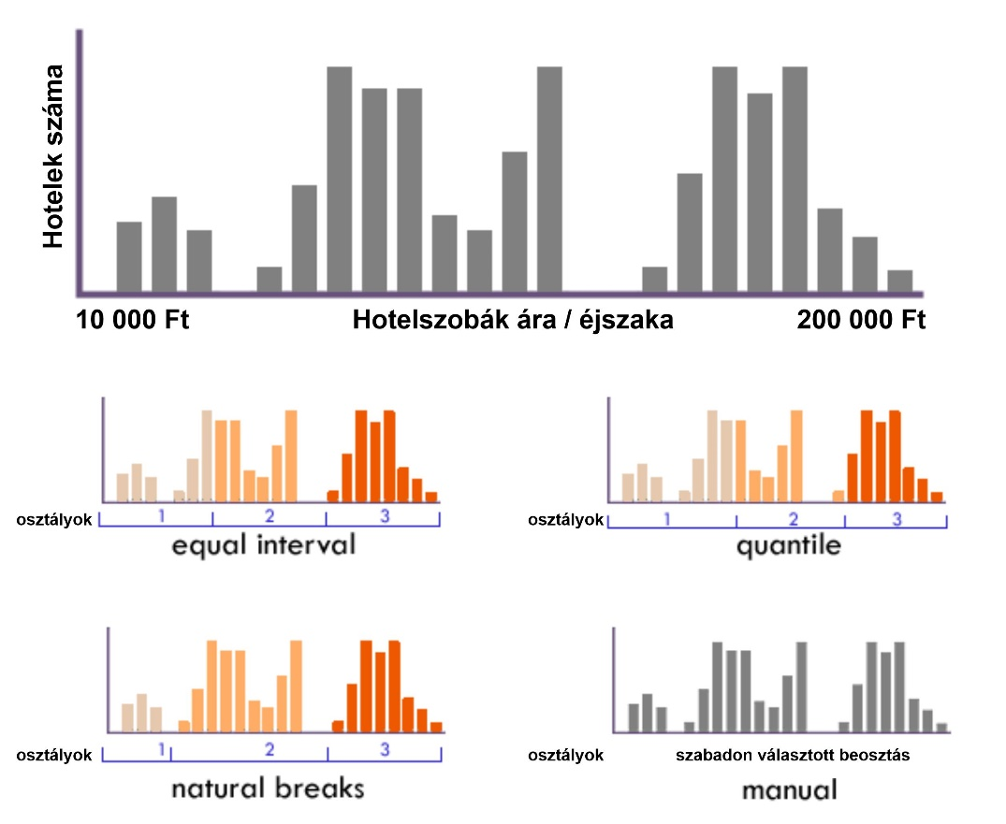
Adatosztályozási módszerek

Slide 98
Adatbáziskapcsolatok ArcGIS-ben
Join – 1:1 (one-to-one) és n:1 kapcsolat (n-to-one mapping):
Összekapcsolás attribútumok vagy térbeli helyzet alapján. Attribútumösszekötés végrehajtásakor az összekötött mezők dinamikusan hozzáadódnak a meglévő táblához.
Ha a térképen lévő rétegek nem rendelkeznek közös attribútummezővel, akkor a Spatial Join geoprocessing eszközzel egyesítheti őket, mely két réteg attribútumait a rétegekben lévő elemek elhelyezkedése alapján egyesíti. A térbeli kapcsolatok azonban nem dinamikusak, és az eredményt egy új rétegbe kell elmenteni.

Slide 99
Adatbáziskapcsolatok ArcGIS-ben
Relate – 1:n (one-to-n) és n:m kapcsolat (n-to-m mapping)
A relate összekapcsolás segíthet az adatokban rejlő sokrétű információ elemzésében. Ha például kiválasztunk egy épületet, akkor megtalálhatjuk az összes bérlőt, aki az adott épületben lakik. Hasonlóképpen, ha kijelölünk egy bérlőt, megtudhatjuk, hogy melyik épületben lakik (vagy több épületben, ha egy üzletlánc több bevásárlóközpontban található). Egy kapcsolat vagy kapcsolati osztály használata akkor ajánlott, ha olyan adatokat használunk, ahol 1:n vagy n:m kapcsolat létezik.
A join-nal ellentétben a relate a kapcsolódó adatokat nem csatolja a réteg attribútumtáblájához. Ehelyett a kapcsolódó adatokhoz a réteg vagy a tábla kiválasztott rekordjain keresztül férhet hozzá.

Slide 100
A raszteres rendszerek alapfogalmainak ismétlő áttekintése
Geoinformatika 2.
2023/24 II. félév

Slide 101
Raszteres adatmodell
A geometriai modellt képként (raszterrácsként) tároljuk, és a tárolásra különböző digitális képtömörítő eljárásokat alkalmazunk.
Az egyes képelemek (pixelek) és az általuk hordozott képi információ kerül tárolásra.
Magát a modellt úgy kell elképzelnünk, hogy a kiválasztott területet egy óriási négyzethálóval fedjük. Egy tereptárgy több kis négyzetből (pixelból) állhat, ezeket a pixeleket egyedi értékeik különböztetik a környezetükben lévő pixelektől.
Ezt az adatmodellt elsősorban a légi és műholdfelvételek digitális formátumának tekinthetjük.

Slide 102
Raszteres adatmodell
Digitális kép: A Napból a Föld felszínére eső, majd onnan visszaverődő fénysugarak segítségével a különböző képalkotó eszközök le tudják képezni a felszínt. Ezzel a leképezéssel digitális képet hoznak létre.
Elektromágneses spektrum: Az elektromágneses spektrum az elektromágneses sugárzás különböző hullámhosszú és frekvenciájú részeinek összessége. Az elektromágneses sugárzás az elektromágneses térben terjedő energia, amelyet elektromos és mágneses mezők alkotnak. Az elektromágneses spektrumot a hullámhossz és a frekvencia határozza meg. A hullámhossz a hullámok közötti távolságot jelenti, míg a frekvencia a hullámok ismétlődési gyakoriságát méri. Az elektromágneses sugárzás különböző részei különböző hullámhosszú és frekvenciájú hullámokból állnak. Az elektromágneses spektrumot általában hét részre osztják, amelyek a következők:

Slide 103
Elektromágneses spektrum
1. Látható fény: Ez a rész a spektrumnak a legkisebb hullámhosszú és legmagasabb frekvenciájú része. A látható fény tartománya a vöröstől a liláig terjed, és az emberi szem érzékelni tudja. A látható fényt használjuk a mindennapi életben, például a világításban és a színes képek megjelenítésében. Ezt jeleníti meg egy egyszerű fényképezőgép által létrehozott digitális kép is.
2. Közeli infravörös sugárzás (near-infrared, NIR): Az infravörös tartománynak a látható fényhez legközelebb eső első tartománya a közeli infravörös (NIR). Az EMS ezen hullámhossz-tartományában gyűjtött képeket gyakran használják a növényzet egészségének megállapítására. Az egészséges növényzet nagyon fényesnek tűnik, mivel az EMS ezen tartományában a magas klorofillszint nagyon erősen tükröződik. A NIR segíthet a vegetáció szerkezetének finom különbségeinek megkülönböztetésében is (például lombhullató és tűlevelű fák, vagy akár különböző növényfajok). Az EMS e szektorának másik jellemzője, hogy a víz elnyeli a NIR-energiát. Ezen abszorpciós tulajdonsága miatt a vizes jellemzők kevesebb NIR-energiát fognak visszatükrözni az érzékelőre, és sötéten jelennek meg a képen.

Slide 104
Elektromágneses spektrum
3. Rövidhullámú infravörös sugárzás (short-wave infrared, SWIR): Az ebben a hullámhossz-tartományban gyűjtött képek segítenek az ásványok (földtani jellemzők) megkülönböztetésében, a hó és a felhők lehatárolásában, valamint a talaj és a növényzet nedvességtartalmának felismerésében. Mivel a víz a SWIR-energia nagy részét elnyeli, annál sötétebbnek tűnnek a vizes elemek a képen (hasonlóan az EMS NIR tartományához).
4. Termális infravörös: A termális szektor az EMS nagyon széles területét öleli fel. Az itt gyűjtött képek felhasználhatók a geotermikus aktivitás megfigyelésére vagy a mérgező gázok helyének azonosítására. Fontos megjegyezni, hogy a termális infravörös energia közvetlenül a hőérzethez kapcsolódik. Az EMS ezen tartományában az érzékelő által összegyűjtött és rögzített hőenergia nagy részét vagy a Föld felszíne, vagy egy földi tárgy (például egy bádogtető a forró napon) bocsátja ki.
5. Mikrohullámok: Az EMS mikrohullámú tartománya nagyon széles, és néha az EMS nagyobb rádióhullámú tartományának részhalmazaként szerepel. A radarok mikrohullámokat bocsátanak ki és rögzítenek. A mikrohullámok szinte mindenféle körülmények között képesek áthatolni a légkör egyes részein: köd, felhők, enyhe eső, sőt még a füst is.

Slide 105
Elektromágneses spektrum
6. Rádióhullámok: A földi távérzékelésnek ebben a spektrumtartományban kevés alkalmazása van, azonban például az FM és AM rádió, a mobiltelefon frekvenciák és a televíziós műsorszórás ezt a tartományt használja.
7. Ultraviola sugárzás: A látható fény másik oldalán haladva a hullámhossz csökken. Az EMS első, az ibolyántúli/kék fény melletti tartománya az ultraibolya (UV) sugárzás. Az EMS-nek ez a része nagyon korlátozottan használható a földi távérzékelésben, és az energia nagy részét a légkörben lévő ózon elnyeli. Néhány érzékelő azonban ennek a tartománynak egy kis részét befoghatja, hogy a víz felszíne alá is behatoljon.
8. Gamma és röntgensugárzás: Az UV-sugárzáshoz hasonlóan a következő két csökkenő hullámhosszúságú tartomány, a gamma (γ) és a röntgensugárzás is csak korlátozottan használható a földi távérzékelésben. A Föld magnetoszférája elnyeli az EMS e részében természetesen előforduló sugárzás nagy részét. Ipari és orvos alkalmazásaik fordulnak elő.

Slide 106
Elektromágneses spektrum

Slide 107
Elektromágneses spektrum
Spektrális aláírás (spectral signature): A Föld felszínének minden jellemzője másképp tükrözi, nyeli el vagy bocsátja ki az energiát az EMS-on belül. Egy objektum egyedi visszaverődési mintázata az EMS különböző tartományai mentén spektrális jellegzetességként jelenik meg. A Földön mindennek egyedi spektrális aláírása van, ami lehetővé teszi a különböző objektumok azonosítását, illetve a Föld felszínén zajló eseményekről szóló absztrakt információkat. A spektrális aláírás többnyire spektrális profilként ismert diagramformátumban jeleníthető meg. A spektrális profilok a spektrális jelek összehasonlításával megkülönböztethetünk különböző földfelszíni objektumokat.

Slide 108
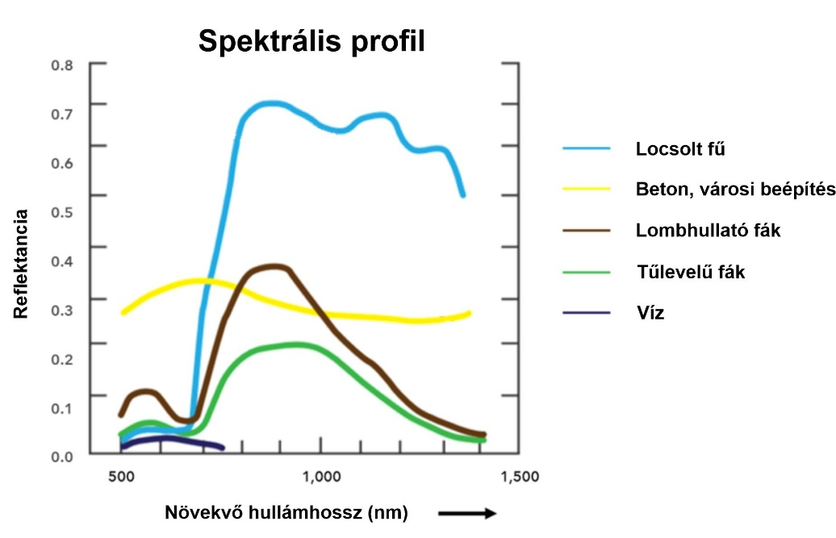
Elektromágneses spektrum

Slide 109
Távérzékelés – fotogrammetria
Távérzékelés: Azokat az adatgyűjtési és feldolgozási eljárásokat értjük összefoglalóan távérzékelés alatt, melynek során tárgyakról, területekről és jelenségekről, különböző módszerekkel, eszközökkel és távolságból (földfelszínt pásztázó vagy fényképező műholdakkal), közvetve, azok érintése nélkül gyűjtünk és rögzítünk adatokat. A távérzékelés fogalma kiterjed az adatok feldolgozási folyamatára is, amellyel azokat értelmezzük, elemezzük, mérjük, ilyen módon nyerve az adatokból információkat.
Fotogrammetria: A fotogrammetria a távérzékelés tudományága, melynek alkalmazásakor a tárgyakról, illetve a terepről készített fényképek alapján a képeken végzett mérések és számítások segítségével meghatározza a képeken látható valós tárgyak kiterjedéseit. A légi fotogrammetriában a fényképeket a valamely légieszközről (pl. repülőgépről, helikopterről, drónról) vagy műholdról készítik.

Slide 110
Távérzékelés – fotogrammetria
Képalkotó műholdak: Az elektromágneses spektrum valamely tartományából érzékelik a sugárzást, és ez alapján digitális képet alkotnak. Példák:
Teljes látható fény frekvenciatartományban mérnek: SPOT pankromatikus holdak;
Látható fény különböző tartományaiban érzékelnek: SPOT XS;
Széles frekvenciatartományban működő holdak (látható és négy infravörös sáv): LANDSAT;
Rádiófrekvenciás eszközök: RADAR (az eddigiekkel ellentétben ők a jelkibocsátók).

Slide 111
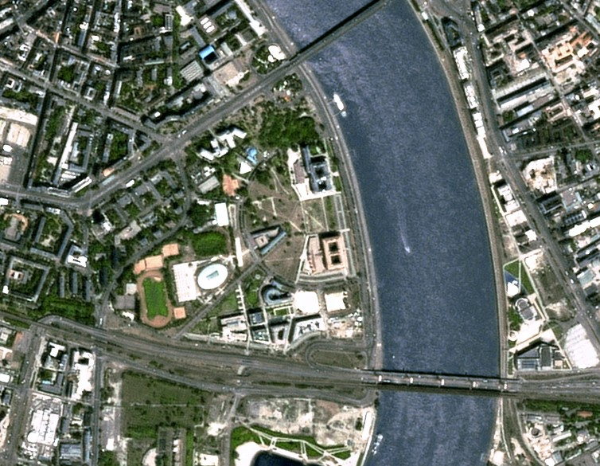
Távérzékelés – fotogrammetria
Lágymányos környéke egy 2007-es SPOT műholdképen.

Slide 112
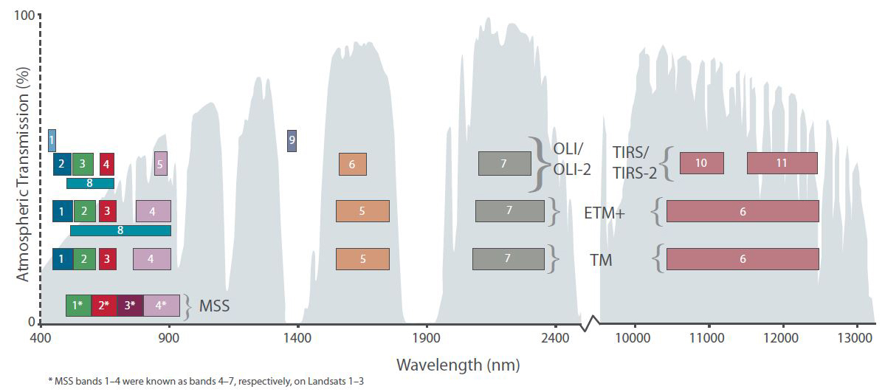
Távérzékelés – fotogrammetria
A LANDSAT műholdak hullámhossztartományai.

Slide 113
Raszteres adatok előállítása
Távérzékelés, fotogrammetria (műholdkép, légifénykép, fénykép) – műholdakról, műholdcsaládokról részletesen volt szó ’Geoinformatika 1.’ és ’Távérzékelés’ órákon;
Szkennelés;
Vektoros adatok konverziója;
Diszkrét pontokban mért adatok interpolációjával.

Slide 114
Szenzorok csoportosítása adatmennyiség alapján
Pankromatikus: egy csatornás, jellemzően fekete-fehérben készül el a kép.
Látható fény tartományában érzékelő eszközök: három csatornán rögzítik a képeket (RGB).
Multispektrális: több csatornán érzékelünk, az elektromágneses spektrum több tartományában készülnek felvételek.
Hiperspektrális: a felszínről több száz (csatornán) regisztrált képet gyűjtünk egymással érintkező, spektrális sávban, úgy, hogy minden pixel radiancia spektrumát tudjuk levezetni. (A raszteres képek minden egyes pixeléhez különböző csatornákon mért radiancia értéksorozat tartozik, amelyek folyamatos spektrális mintavételezést jelentenek).

Slide 115
Pixel, felbontás
Pixel: A digitális kép legelemibb objektuma. Ez az a legkisebb (négyzetalakú) képpont, amit a digitális képalkotó eszköz létre tud hozni. A pixel optikai állapota homogén, azaz színe, fényereje ugyanaz.
Raszterpontok adattípusa: Lehet mennyiségi (pl. terepmagasság) vagy minőségi (pl. talajtípus).

Slide 116
Pixel, felbontás
Geometriai (térbeli) felbontás: A kép és a valós terület méretei alapján a pixeleknek valós méretek, azaz kvázi-méretarány is megfeleltethető. Egy kép felbontása annál nagyobb, minél több pixelből áll egy valós területegység.
Spektrális felbontás: A spektrális felbontás a sávok számát, valamint a sávok hullámhossz-tartományát jelenti a képen. Ez a spektrális információ felhasználható a képen található objektumok vagy konkrét jelenségek azonosítására. Minél nagyobb a spektrális felbontás, annál több sáv áll rendelkezésre a spektrális információk szolgáltatására, ami több információt jelent a képen található elemekről.
Időbeli felbontás: Az időbeli felbontás arra utal, hogy mikor készült a kép, és milyen gyakran gyűjtötték a képet ugyanazon földrajzi területről. Ez magában foglalhatja a napszakot, a dátumot és a felvételek közötti időt. A gyűjtési konzisztencia lehetővé teszi az elemzők számára, hogy visszatekintsenek az időben, észleljék a változásokat, trendeket azonosítsanak, és előrejelzéseket tegyenek. Egy olyan érzékelő, amely hetente egyszer gyűjt adatokat, nagyobb időbeli felbontással rendelkezik, mint egy olyan érzékelő, amely havonta egyszer gyűjt adatokat.

Slide 117
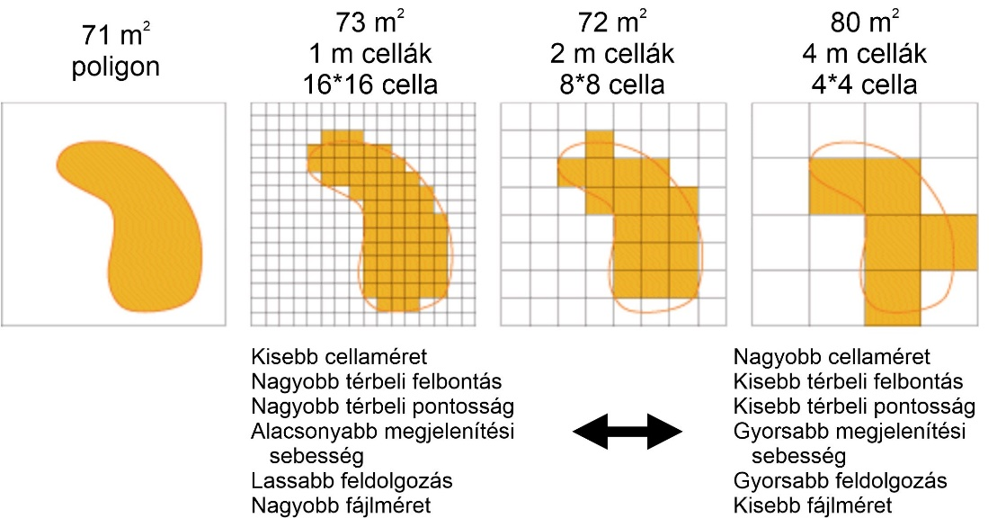
Pixel, felbontás

Slide 118
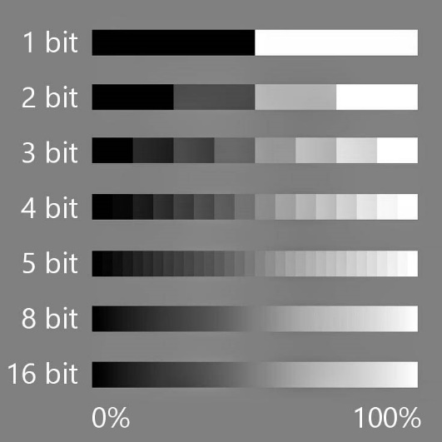
Pixel, felbontás
Színmélység (radiometrikus felbontás): A színmélység (bitmélység, néha színfelbontás) utal az egyetlen képpont színét meghatározó bitek számára egy rasztergrafikus képen. A bitek száma az árnyalatok számát határozza meg: a 16 vagy több biten ábrázolt RGB szín több árnyalatot jelenít meg, így finomabbak lesznek a színátmenetek. A kezdeti 4-8 helyett már 24-32 bites ábrázolással dolgoznak a számítógépek.

Slide 119
Raszteres GIS és a színek
RGB színmodell: Összeadó színmodell, melyben a színeket a három komponens (vörös, zöld, kék) kompozíciójaként adjuk meg. 2²⁴-féle színárnyalat lehetséges, így alapszínenként 256 (2⁸) intenzitásérték adható meg. A digitális megjelenítéshez (képernyőkön) ezt a színmodellt használjuk.

Slide 120
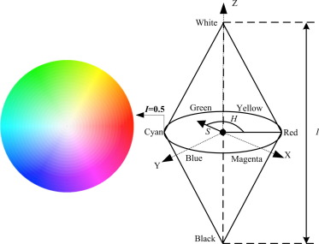
Raszteres GIS és a színek
HSI színmodell: Az űrfotók feldolgozásánál használt másik fontos fájlformátum. Neve a Hue (színárnyalat, színérték), Saturation (színtelítettség), Intensity (fényerősség, intenzitás) szavak kezdőbetűiből ered. Alapja a HSI színkúp.

Slide 121
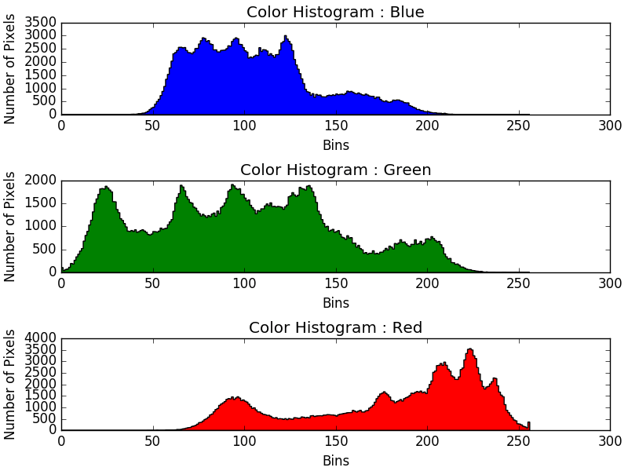
Raszteres GIS és a színek
Hisztogram: A hisztogram metrikusan skálázott tulajdonságok grafikus ábrázolása. Ha egy koordinátarendszerben ábrázoljuk a fényerősséget és ezek előfordulásának gyakoriságát, akkor egy hisztogramot kapunk.

Slide 122
Raszteres GIS és a színek
Hisztogram-kiegyenlítés: A képek különböző fényerejű pixelekből állnak. Ezek fényereje elméletben a feketétől a fehérig terjed. A gyakorlatban azonban a digitális leképező módszerek és a környezeti körülmények miatt a képek intenzitástartománya kisebb, mint a lehetséges. Ha egy szürkeárnyalatos képen a legvilágosabb képpont intenzitását (ami a képen nem fehér) megfeleltetjük 255-nek, és a legsötétebb képpontét (ami nem fekete) 0-nak, a köztes értékeket pedig közéjük transzportáljuk, megnöveljük a pixelek közötti intenzitáskülönbséget. Így tudjuk kontrasztosabbá tenni a felvételeinket. Ezt a műveletet hívjuk hisztogram-kiegyenlítésnek.

Slide 123
Vektor-raszter konverzió (és vica versa)

Slide 124
A raszteres fájlok
Számos raszteres fájlformátum létezik. Vannak ezek között olyanok, amik operációs rendszerektől, szoftverektől függenek, de a legtöbb kezelésére, megnyitására van átjárhatóság az egyes programok között. A legalapvetőbb különbség az adatok tárolásának módjában van:
Veszteségmentes tömörítés: Olyan adattárolási technika, amely lehetővé teszi a fájl méretének csökkentését anélkül, hogy bármilyen adatot vagy információt feláldozna. Ez ideálissá teszi a veszteségmentes tömörítést olyan alkalmazásokhoz, ahol az adatok integritása kulcsfontosságú, például archiválás, adatátvitel és fájltárolás. A fájlméretek nagyobbak, mint veszteséges esetben.
Veszteséges tömörítés: Olyan adattömörítési eljárás, ahol a tömörített fájlból nem lehet pontosan visszaállítani az eredeti változatot, azonban egy attól szinte alig megkülönböztethetőt igen. Előnye, hogy a veszteségmentes tömörítéshez képest jóval kisebb méretű fájlokat eredményez, hátránya, hogy ez néha észrevehetetlen, máskor látványosabb minőségromlással jár. Veszteséges tömörítési módot használ például képek esetében a JPG, videók esetében az MP4, zenék esetében az MP3.

Slide 125
A raszteres fájlok
JPG-JPEG (Joint Photographic Experts Group). A digitális fényképezés legelterjedtebb formátuma 1992 óta. Veszteséges tömörítés, de ennek mértéke többnyire állítható. Alapvetően nem tárol vetületi információkat, ehhez egy külső szöveges formátum szükséges.
PNG (Portable Network Graphic). Többnyire internetes megjelenítésre használt veszteségmentes tömörítést alkalmazó fájlformátum. Webes (nem interaktív) térképek tárolásának általános formátuma. A JPG-vel ellentétben be tudjuk állítani, hogy egy-egy szín átlátszó legyen (RGB kód alapján).
GIF (Graphic Interchange Format). Webre fejlesztett veszteségmentes formátum. Animációt és átlátszóságot is tud tárolni, koordináta- és vetületi információt viszont nem.

Slide 126
A raszteres fájlok
TIFF (Tagged Image Format). Általános képformátum, melyet leggyakrabban képfeldolgozásra, térinformatikai rendszerekben való munkára használunk. Az űrfotók gyakran használt adatcsere-formátuma. A pixelértékeken túl a fejlécben más képparaméterek tárolására is alkalmas (pl. georeferencia adatai - GeoTIFF). Többféle színmélységet és színmodellt támogat. Tömörítés nélküli formátum, de lehet tömöríteni is (LZW – Lempel-Ziv-Welch vagy JPG).
BIL. Űrfelvételek tárolására kifejlesztett raszteres fájlformátum. Tudja a képeket frekvenciasávonként tárolni, hozzáfűzve a kalibrációs pontok, koordináta- és vetületi információkat is. Távérzékelési, képelemző és térinformatikai szoftverek általánosan ismerik. Tömörítetlen formátum.

Slide 127
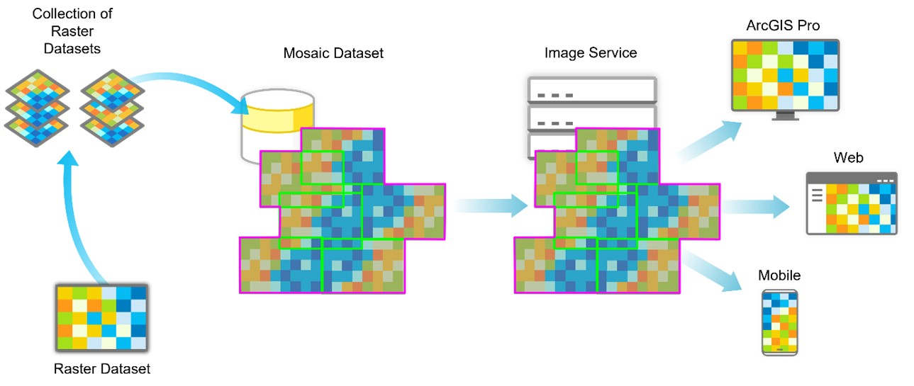
Rszteres adatkészletek az ArcGIS-ben

Slide 128
Digitális terepmodellek, DEM-alapú elemzések
Geoinformatika 2.
2023/24 II. félév

Slide 129
Terepmodellek – felületmodellek
A digitális terepmodellek olyan raszteres adatbázisok, melyek egy topográfiai felület magassági (Z) koordinátáit is tartalmazzák a szélességi (X) és hosszúsági (Y) értékek mellett. Ez nem szükségszerűen csak a földfelszínt jelentheti: Z koordináta alatt érthetjük egy földtani réteg mélységértékeit, vagy a talajvíz szintjét.
Mást jelen a digitális felületmodell fogalma. Ebben az esetben az X,Y koordinátapárhoz Z értékként nem feltétlenül magasságot, hanem más függvényértéket is társíthatunk. Így jönnek létre például a hőmérsékletet vagy légnyomást térben leíró légköri modellek.

Slide 130
Terminológia
DEM (Digital Elevation Model) = DDM (Digitális Domborzatmodell): A nemzetközileg legáltalánosabban használt kifejezés a domborzatmodellekre, nyers fordításban magasságmodellekre. DDM alatt a többnyire földfelszín tereptárgyak nélküli magasságát értjük. A szakirodalom viszont a DEM rövidítést általánosan a magasságmodellekre használja.
DSM (Digital Surface Model) = DFM (Digitális Felszínmodell): A tereptárgyakat is magába foglaló felszín digitális modellje.
DTM (Digital Terrain Model) = DTM (Digitális Terepmodell): Sok ellentmondás kapcsolódik ehhez a megnevezéshez, van, aki a DSM-et, van aki a tereptárgyak nélküli felszínt, és van aki összefoglaló fogalomként értelmezi az összes magasságmodellre. DTM alatt a jegyzetben a tereptárgyak nélküli felszínt értjük.

Slide 131
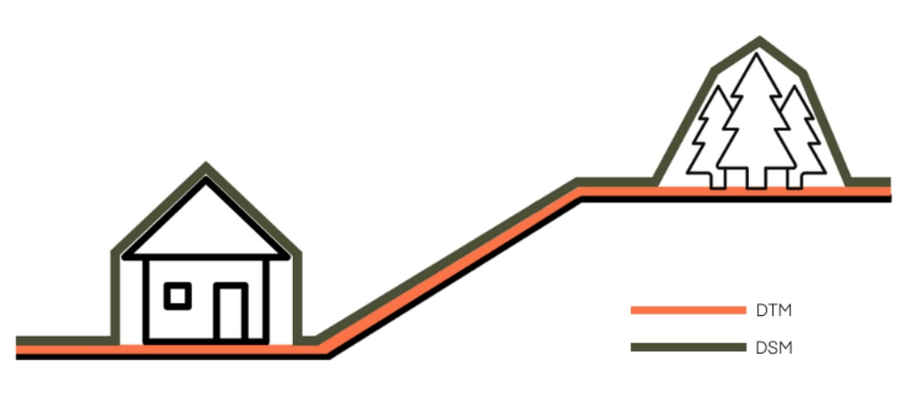
Terminológia

Slide 132
Terepmodell-fajták
Rács
TIN

Slide 133
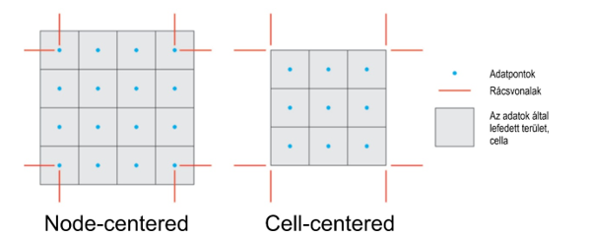
Grid

Slide 134
TIN

Slide 135
Magassági adatok gyűjtési módjai

Slide 136
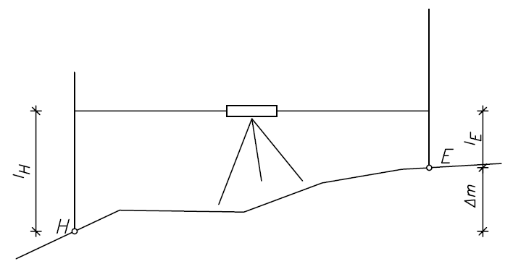
Szintezés

Slide 137
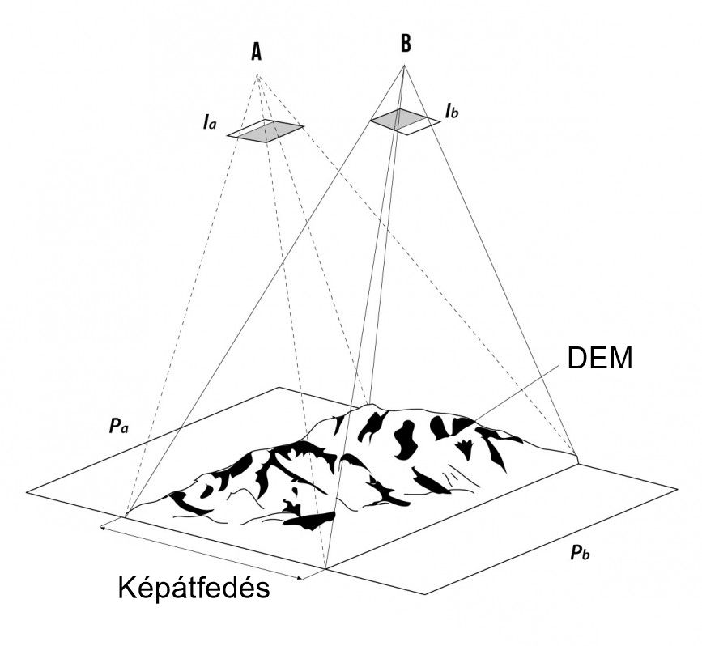
Sztereofotogrammetria

Slide 138
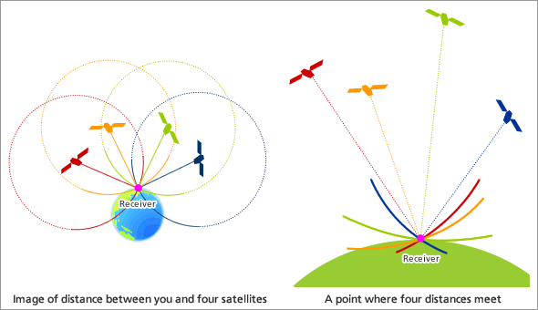
GPS

Slide 139
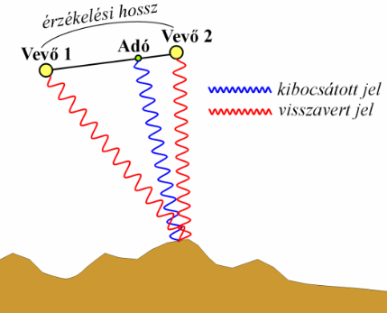
Radar, szonár, LiDAR

Slide 140
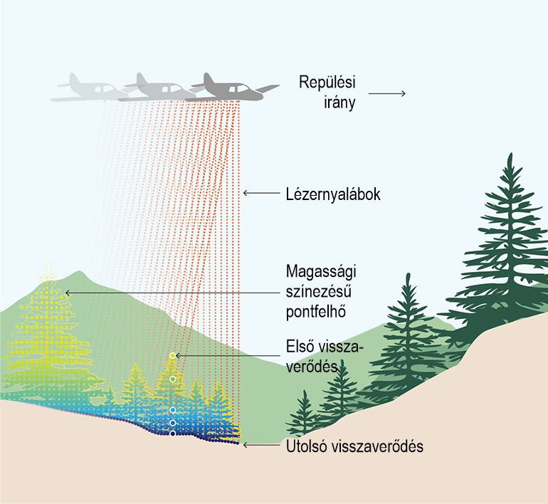
Radar, szonár, LiDAR

Slide 141
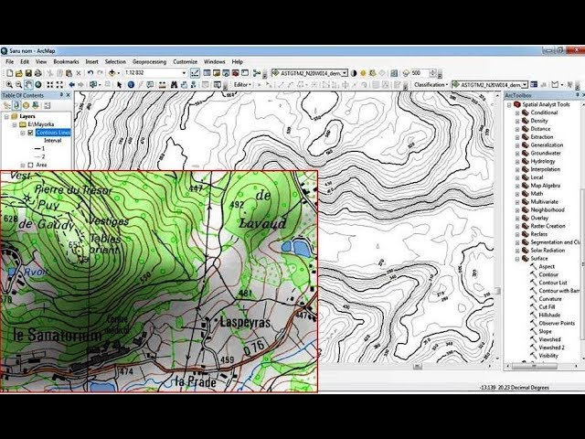
Digitalizálás

Slide 142
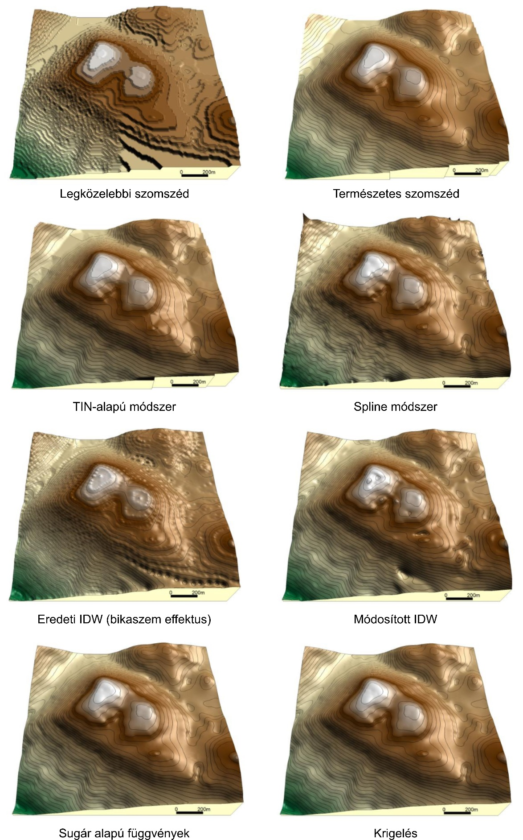
Interpoláció

Slide 143
Szabadfelhasználású adatbázisok
SRTM: https://earthexplorer.usgs.gov/
ASTER GDEM: https://search.earthdata.nasa.gov/search/?fi=ASTER
TanDEM-X: https://www.dlr.de/hr/en/desktopdefault.aspx/tabid-2317
OpenTopography: https://opentopography.org/
Szlovén LiDAR: http://gis.arso.gov.si/evode/profile.aspx?id=atlas_voda_Lidar@Arso
MOLA: http://astrogeology.usgs.gov/search/map/Mars/GlobalSurveyor/MOLA/Mars_MGS_MOLA_DEM_mosaic_global_463m

Slide 144
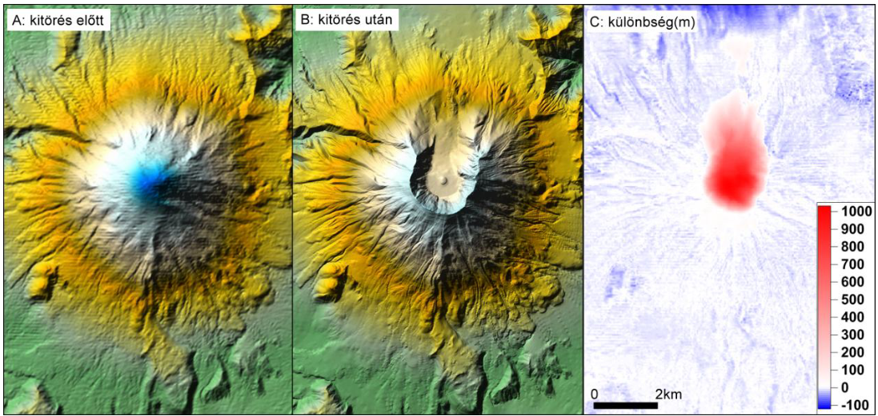
Elemzési lehetőségek - egyszerű

Slide 145
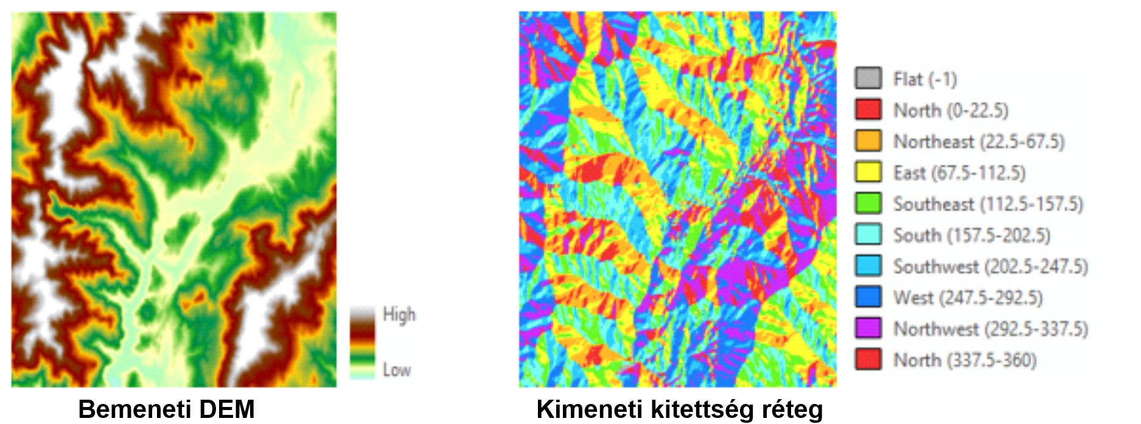
Elemzési lehetőségek - kitettség

Slide 146
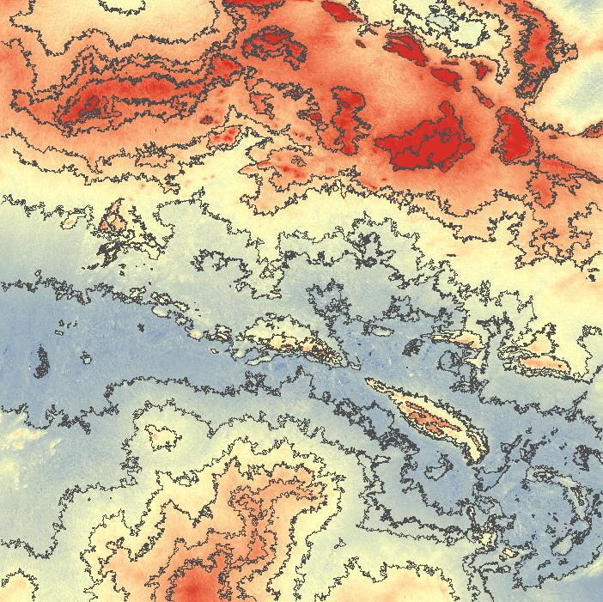
Elemzési lehetőségek - szintvonalnyerés

Slide 147
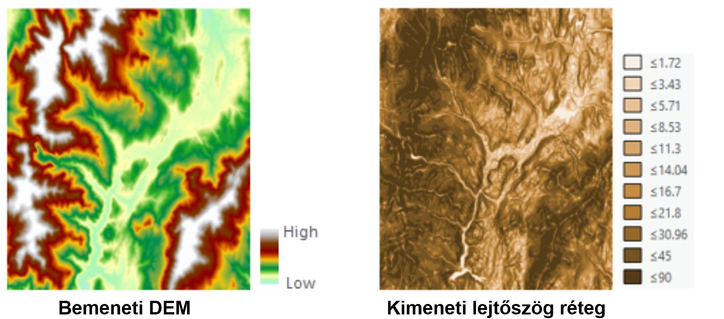
Elemzési lehetőségek - lejtőszög

Slide 148
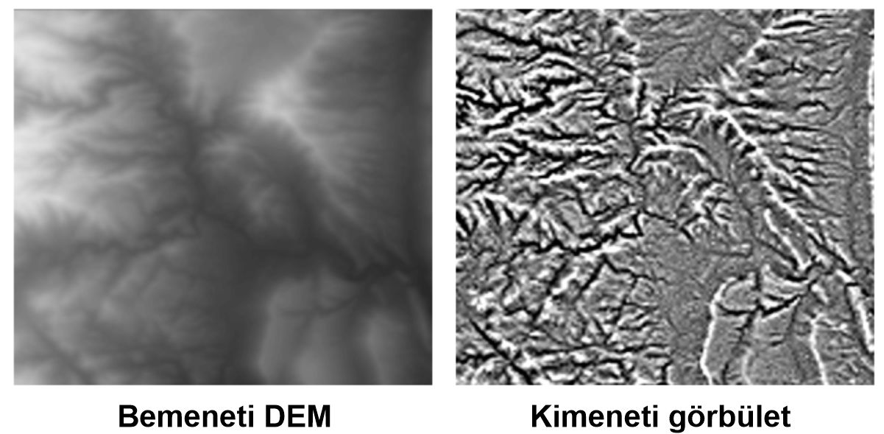
Elemzési lehetőségek - görbület

Slide 149
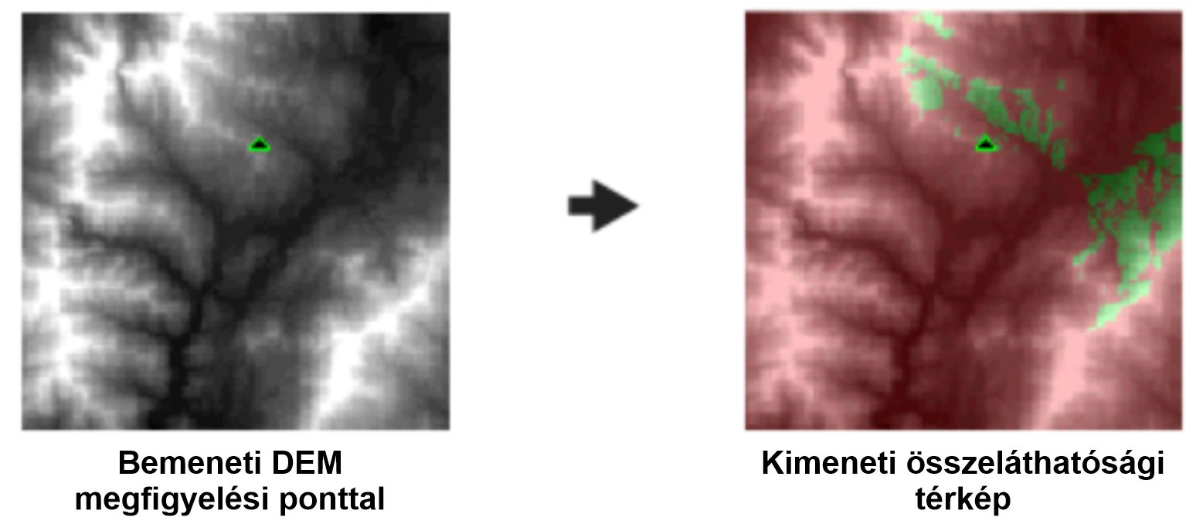
Elemzési lehetőségek - összeláthatóság

Slide 150
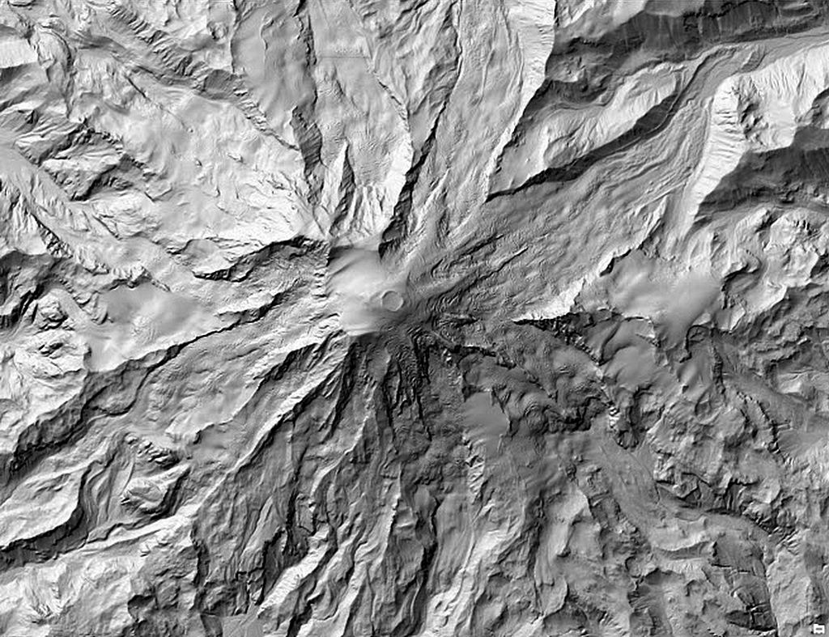
Elemzési lehetőségek - árnyékolás

Slide 151
Vízhálózat – hidrológiai elemzés
Vízfolyások „beégetése” (Burn Rivers). Amennyiben rendelkezésünkre áll egy vektoros vízfolyásréteg, a vízfolyások mentén besüllyesztjük a kiindulási DEM-et. Ezzel leginkább a sík területek hibái szűrhetők ki – bár vektoros adatok birtokában megkérdőjeleződik a munka hasznossága is.
Gödrök feltöltése (Fill Sinks). A DTM-eken találkozhatunk adathiányos területekkel, illetve gödrökkel (nyelőkkel, angolul: sink, pit). A gödrök megakadályozzák az összefüggő vízhálózat kialakítását, hiszen ezekben „megül a víz”, nem engedik tovább folyni őket. Így ezeket a peremig feltöltjük egy iteratív műveletsorral; iteratív, hiszen egy feltöltött cella elzárhatja egy másik cellából idefolyó víz elől az utat. Így ezeket az új gödröket is ki tudjuk szűrni egy következő lépésben.
Lefolyásirányok meghatározása (Flow Direction). A lefolyásirányt a kitettség határozza meg, ami tetszőleges értékeket vehet föl. Ezért az irányokat többféle módszerrel is meghatározhatjuk.
Lokális vízgyűjtő-terület (Flow Accumulation). Ez a lépés azt mutatja meg, hogy a DTM egy kiválasztott pixelén hány másik pixelből lefolyó víz halad át, vagyis hogy hány pixelből áll egy képelem vízgyűjtője.
Vízhálózat (Stream Network). Egy vízfolyás kezdetét a logika mentén tovább haladva onnan definiálhatjuk, ahol a vízgyűjtő terület meghalad egy bizonyos értéket. Mivel ez innen „lefelé” monoton nő, folytonos pixelsorozatot kapunk, amit az érték alapján vektorossá lehet alakítani. A vízfolyás kezdetét így egy küszöbérték megadásával definiálhatjuk.

Slide 152
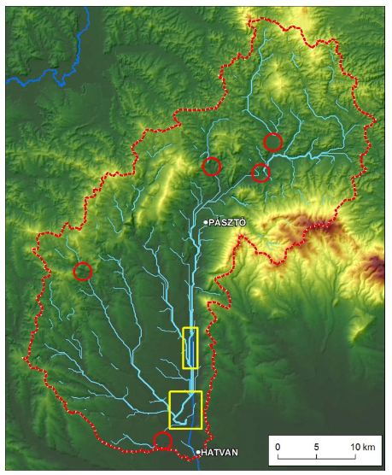
Vízhálózat – gödrök hatása

Slide 153
Vízhálózat – Flow Direction

Slide 154
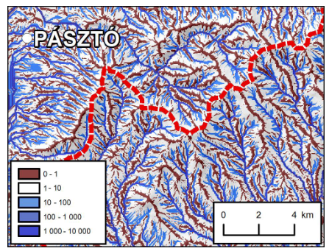
Vízhálózat – Lokális vízgyűjtőterület

Slide 155
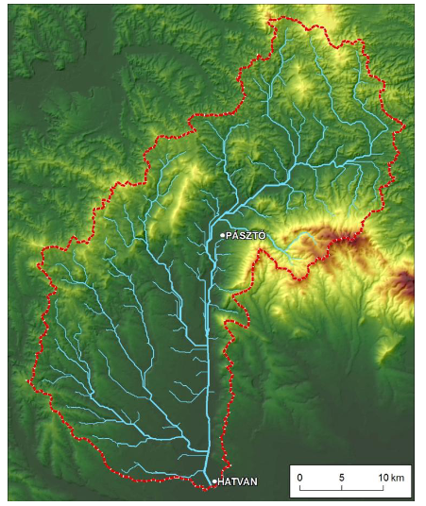
Vízhálózat – Kész vízhálózat

